Slide 1
Přípravka na kategorii U7
Turnaje jsou pro nás většinou příliš dlouhé

Slide 2
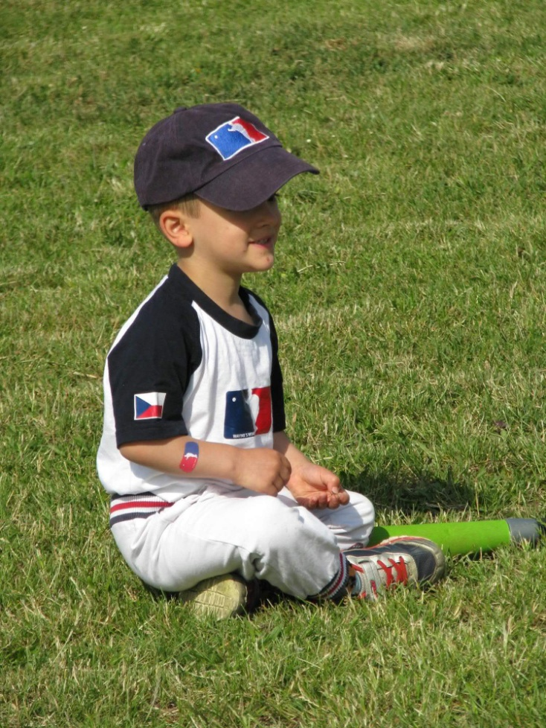
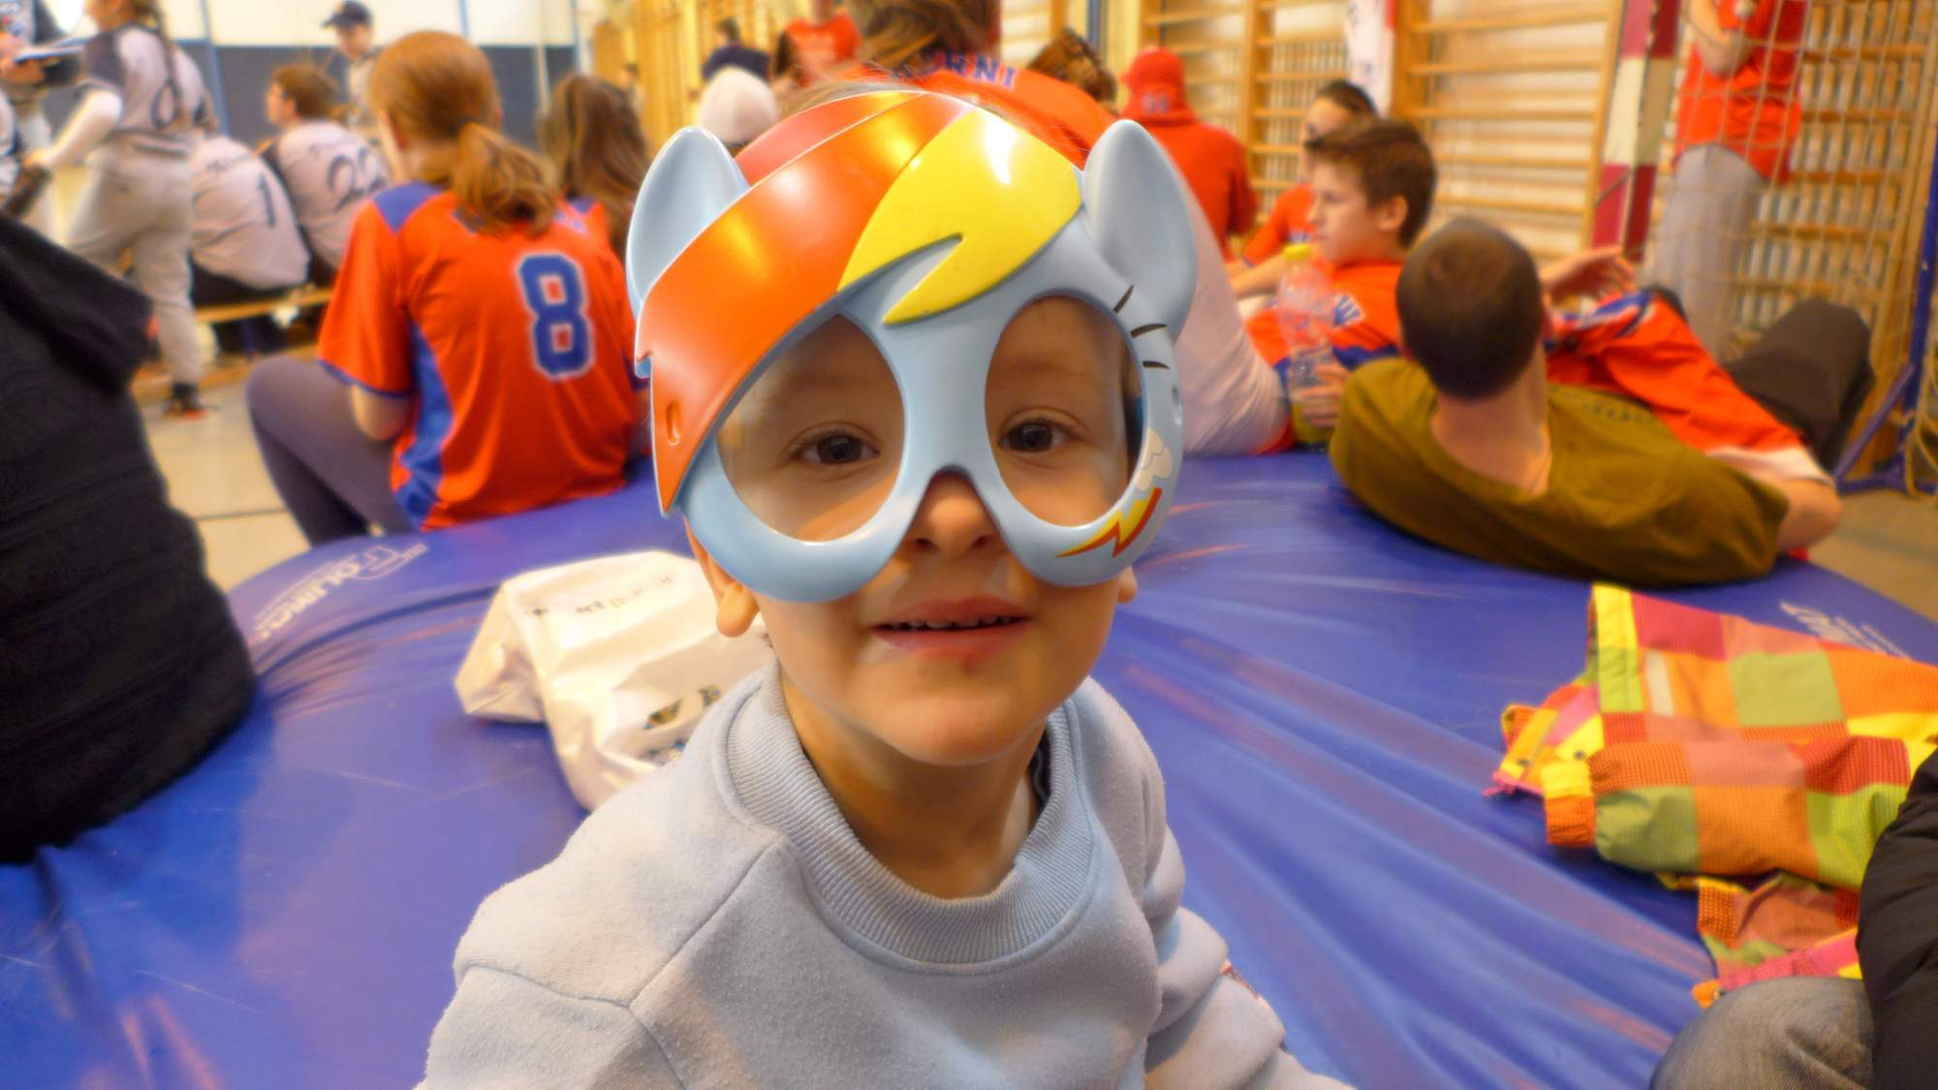
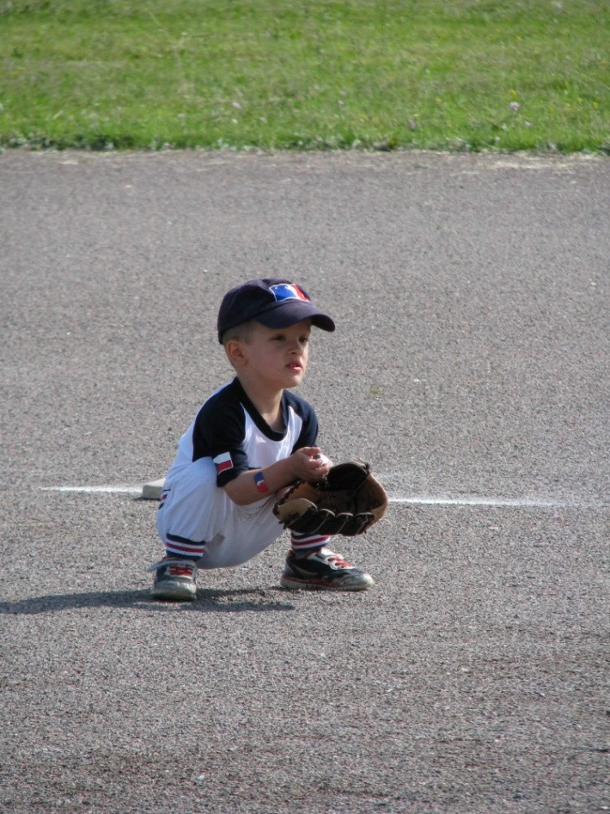
Denis

Slide 3
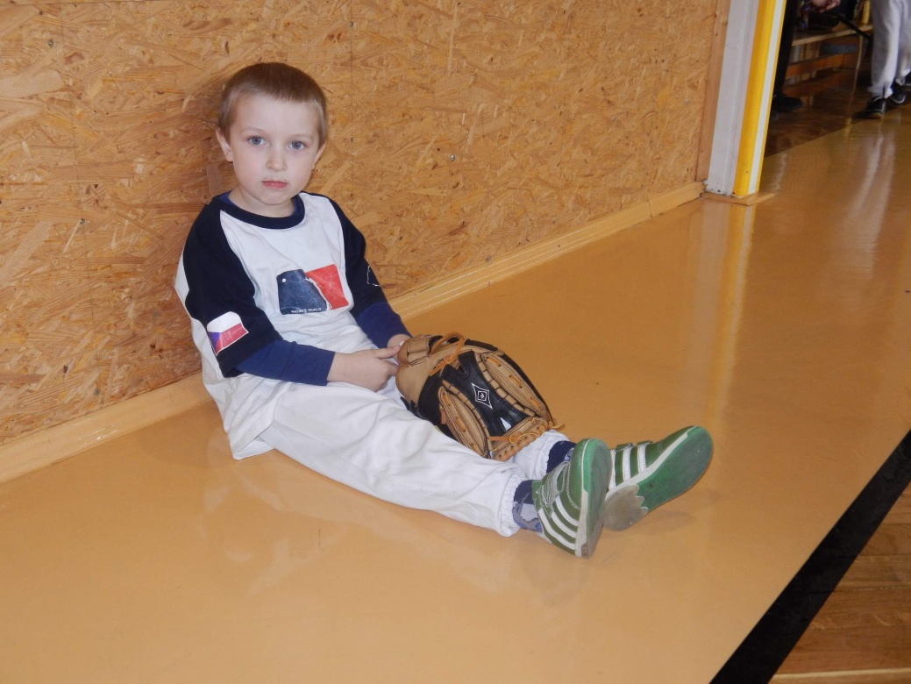
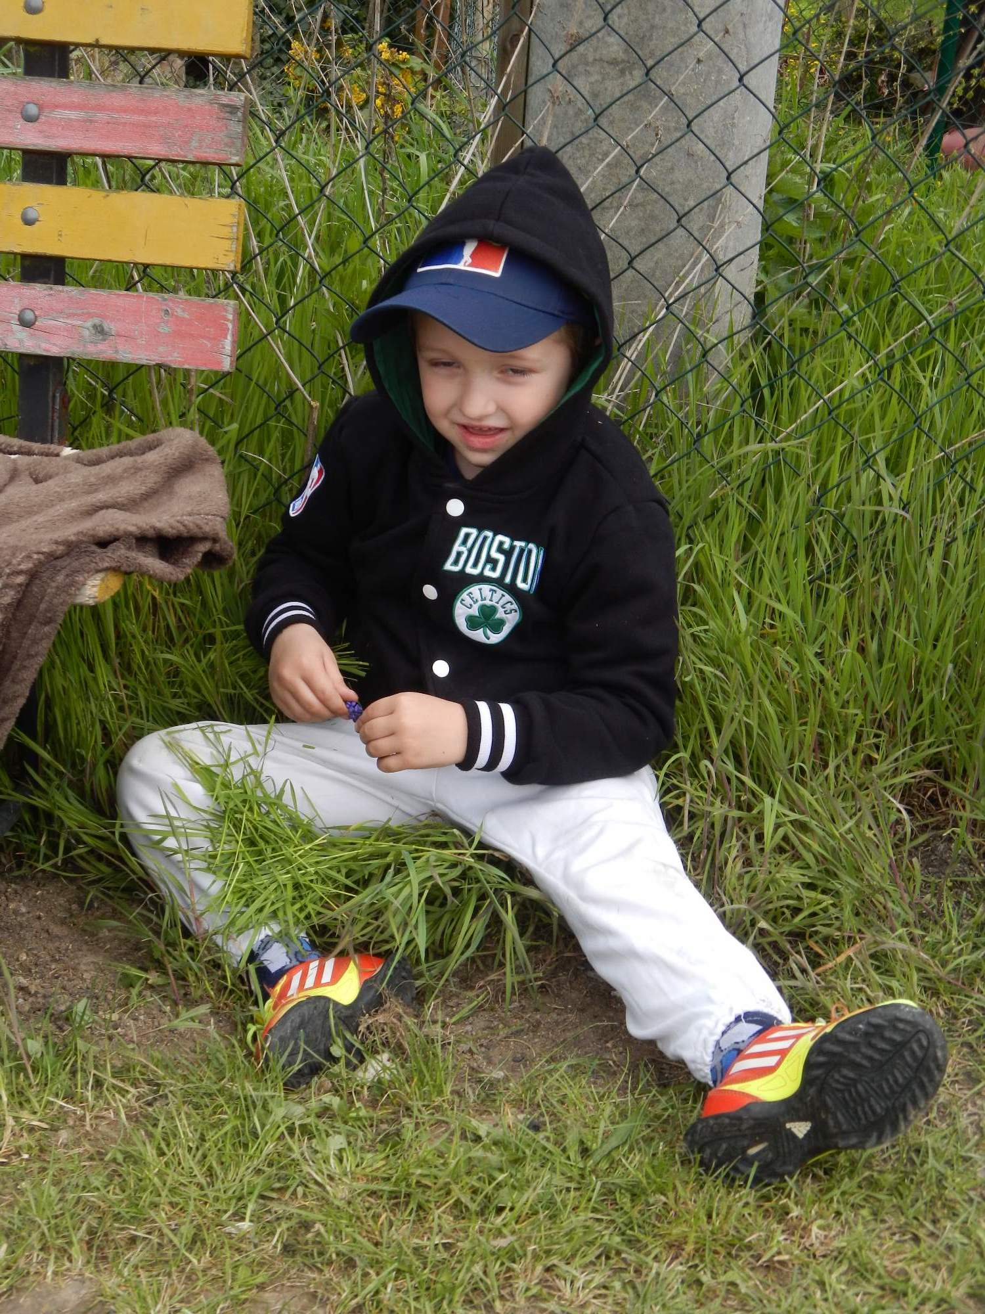
Maty

Slide 4
Kategorie U7

Slide 5
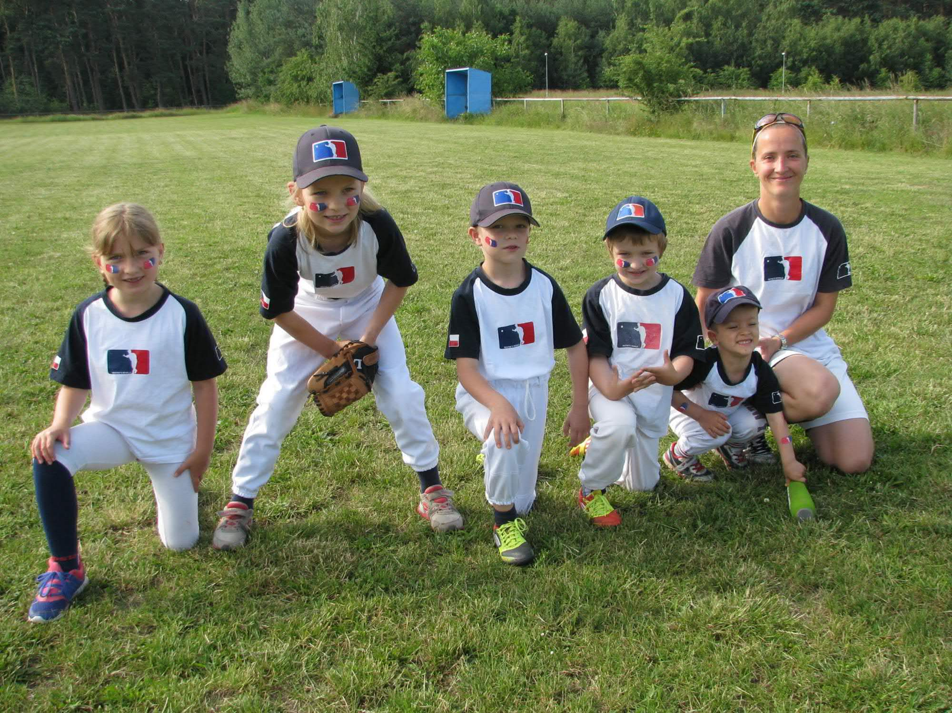
Letos nás bylo opravdu málo

Slide 6
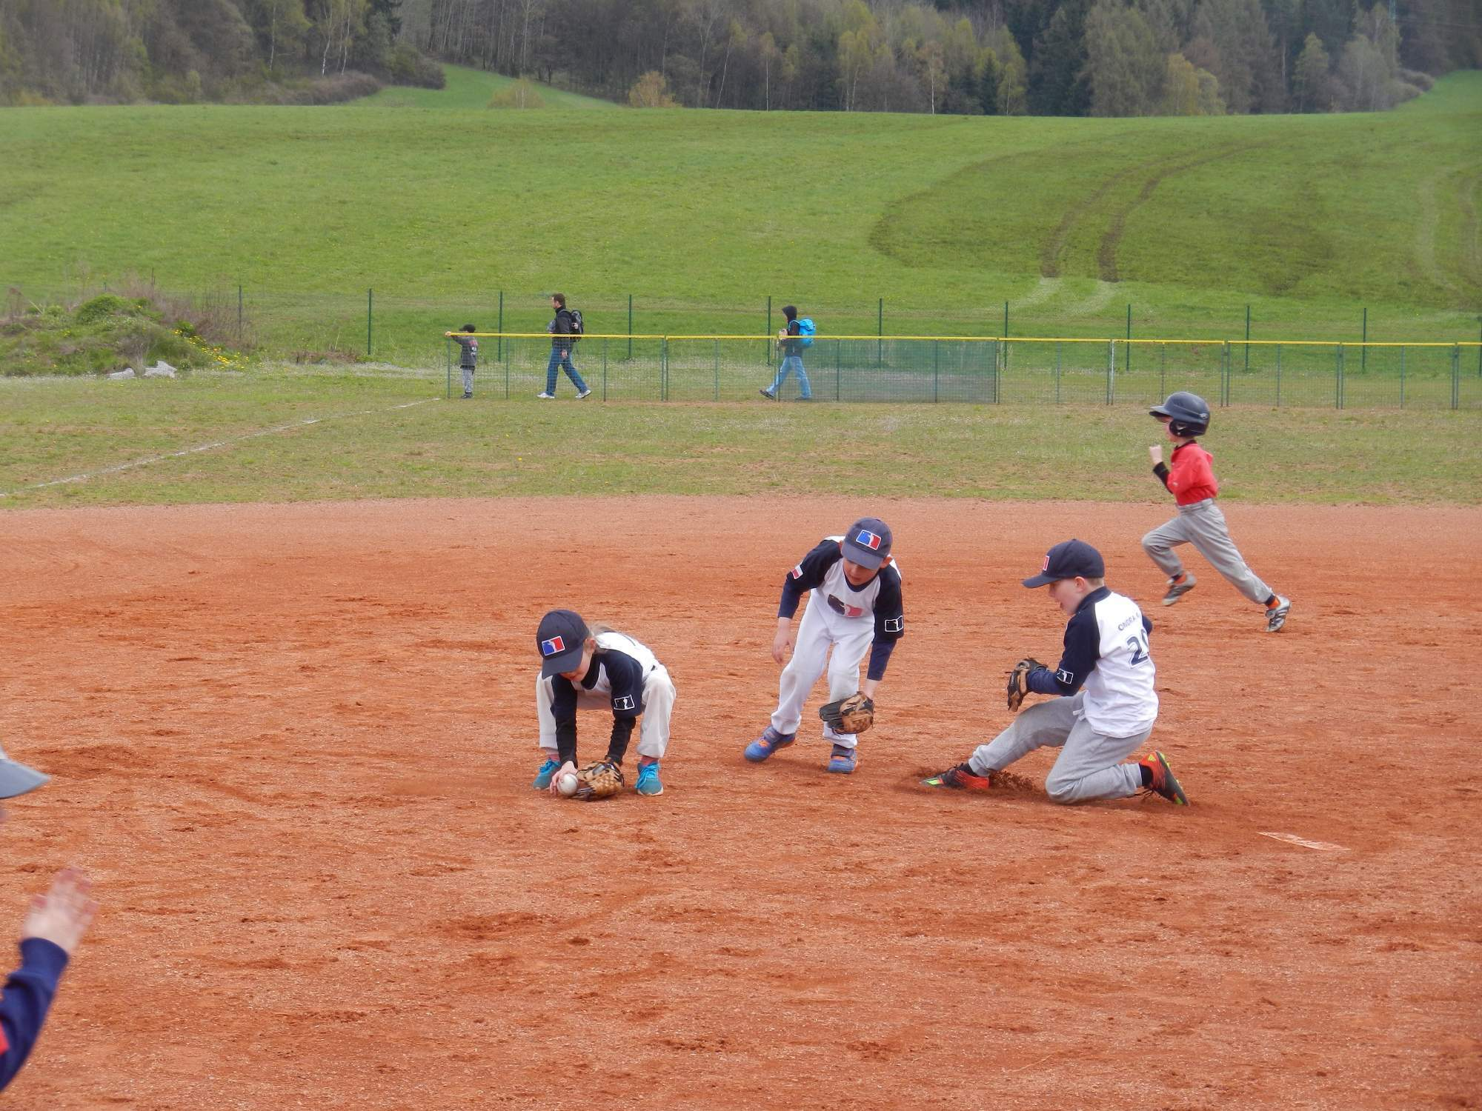
Pro balónek nás chodilo co nejvíc

Slide 7
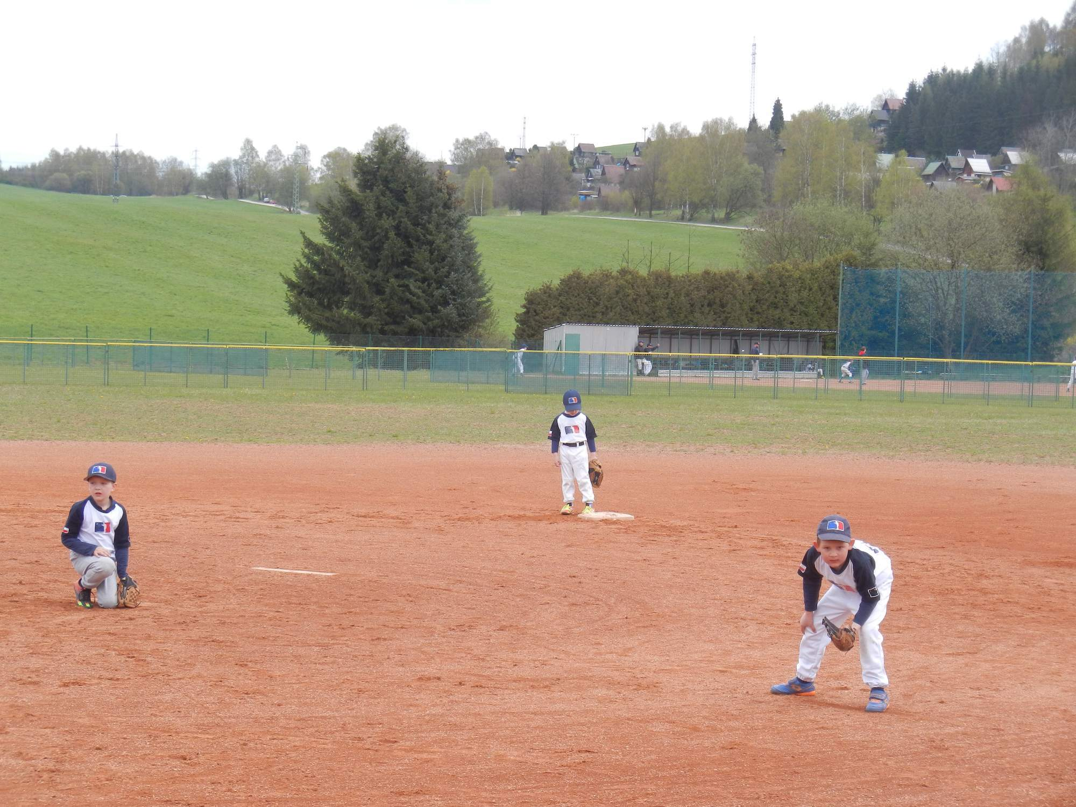
Ale jinak to byla v poli nuda

Slide 8
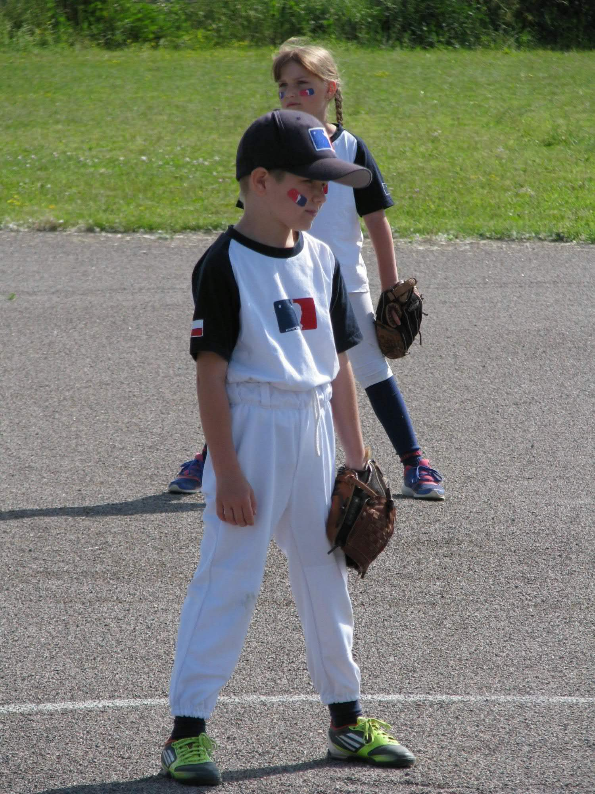
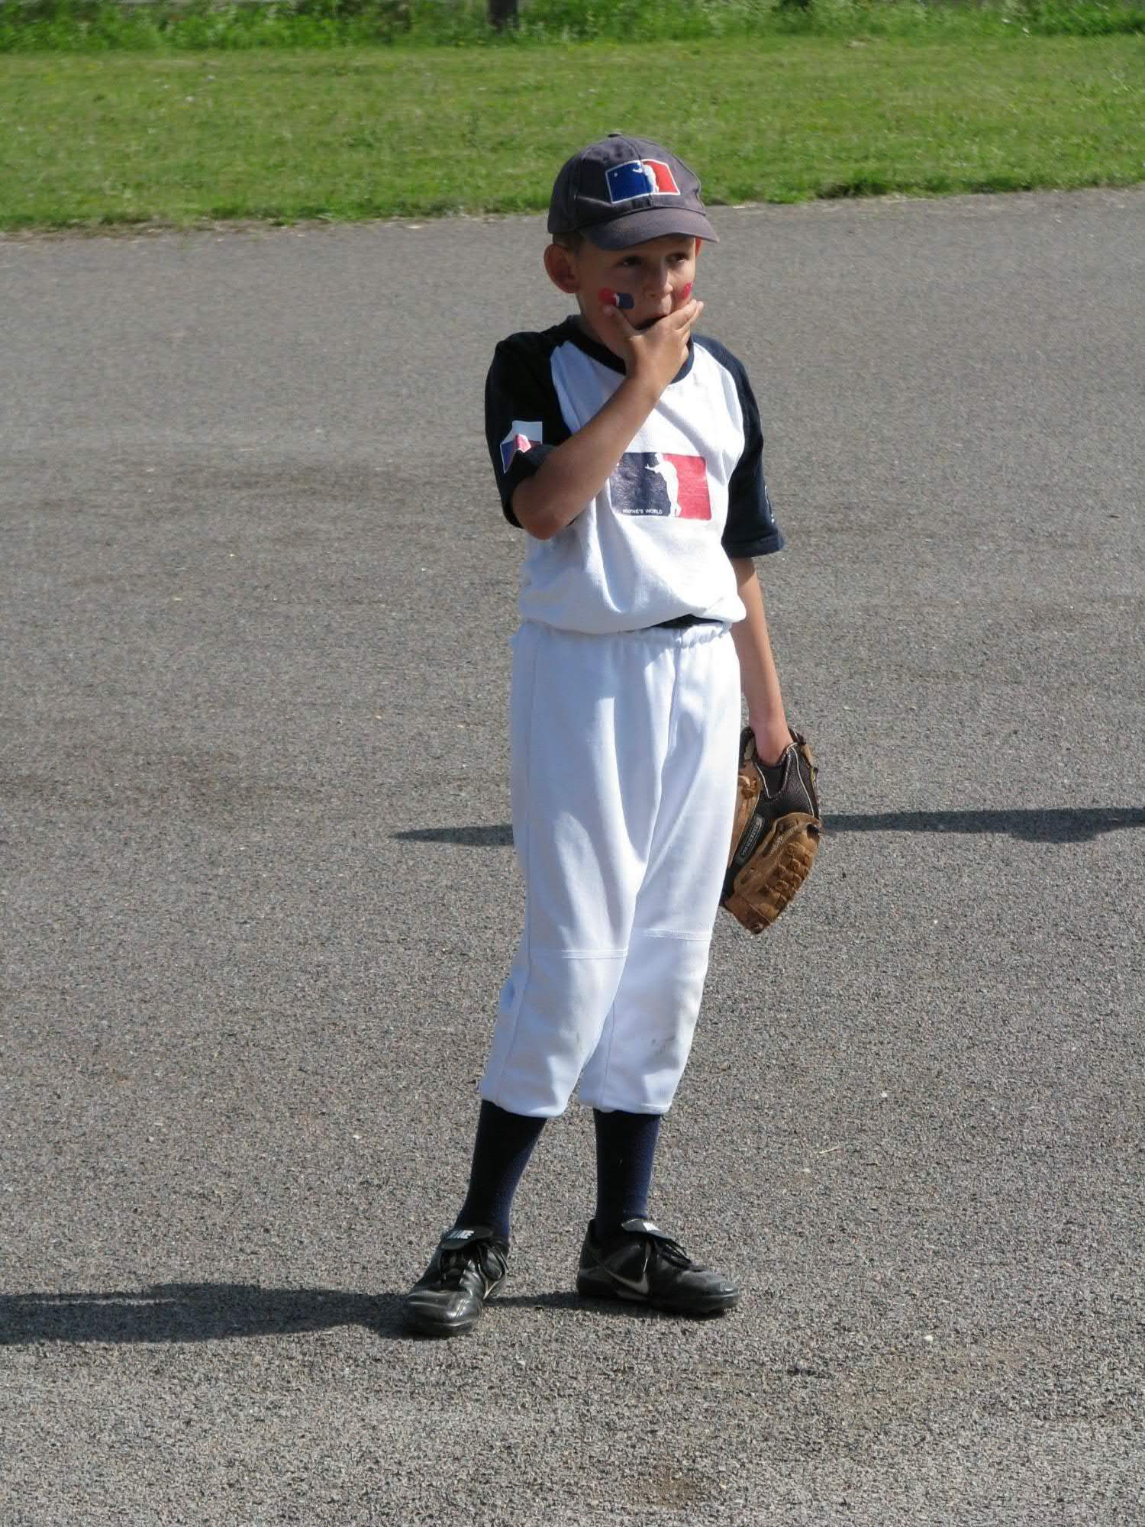

Slide 9
Kategorie U8

Slide 10
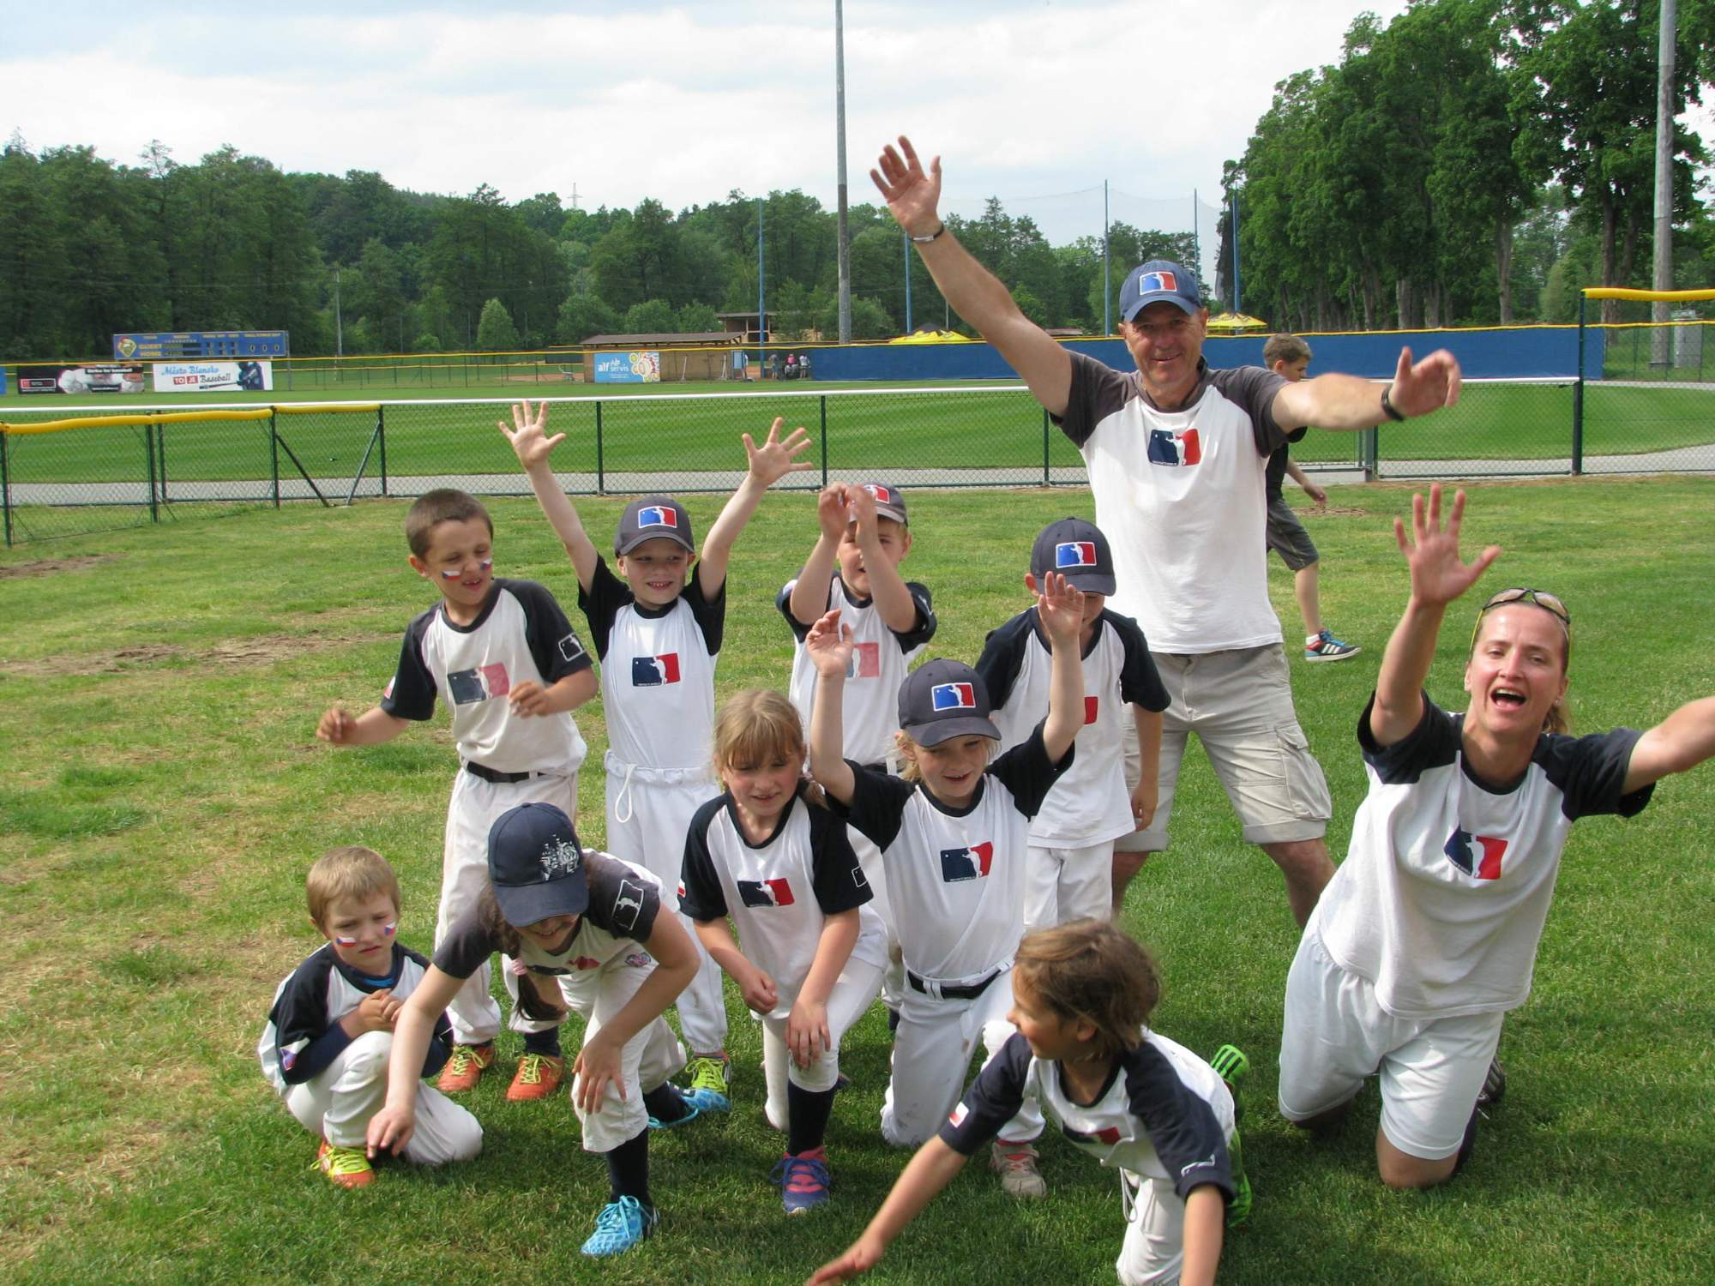

Slide 11
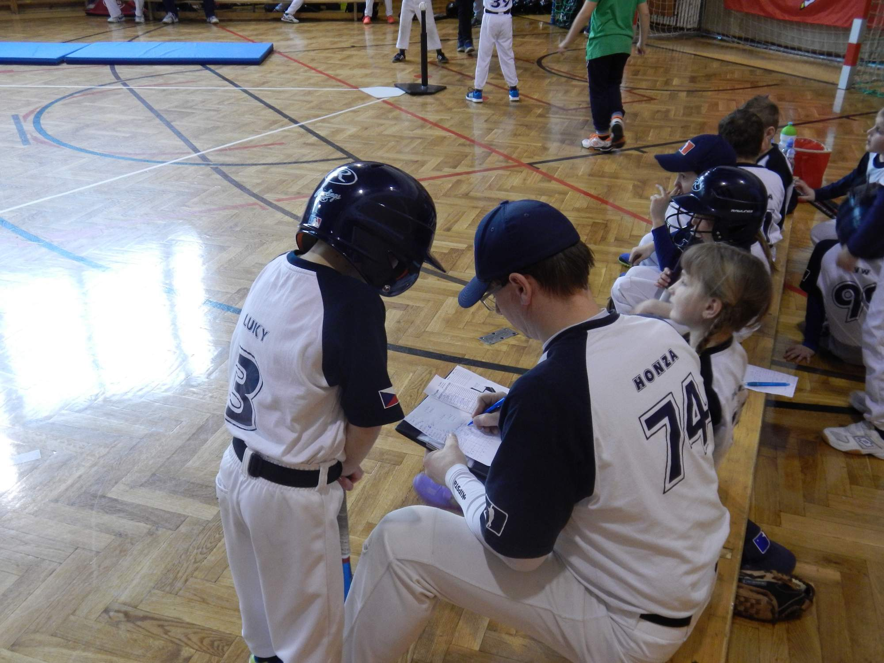
Už jsme zkušení hráči a můžeme trenérům radit se sestavou.

Slide 12
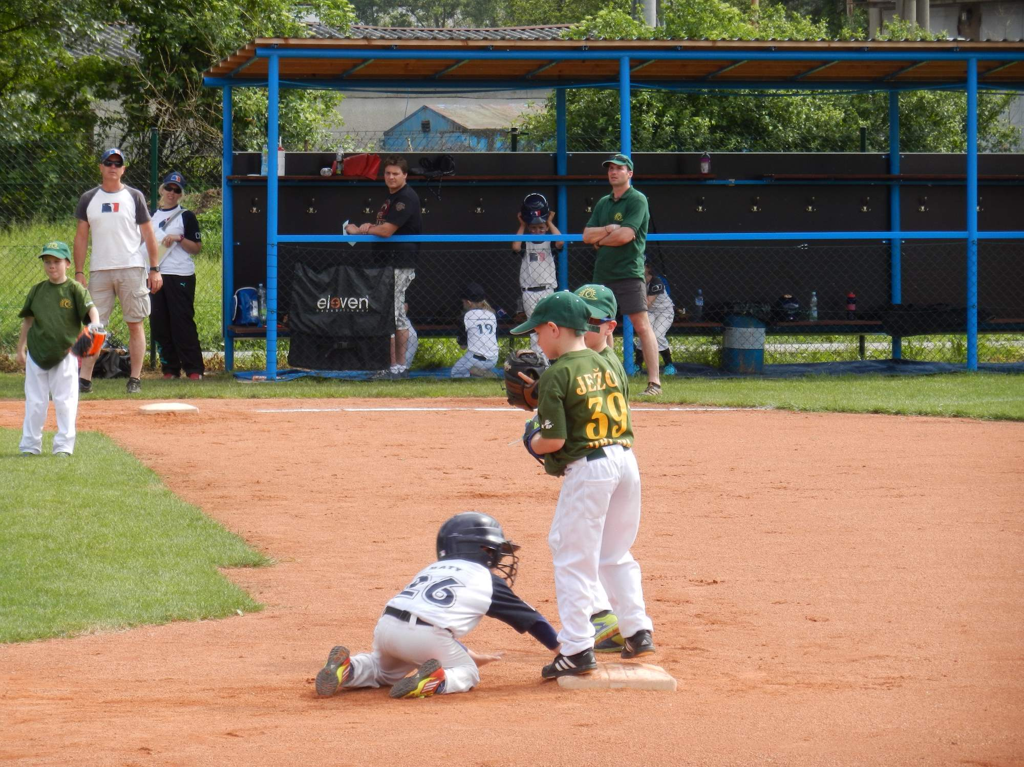
Občas těžko hledáme volné místo na metě

Slide 13
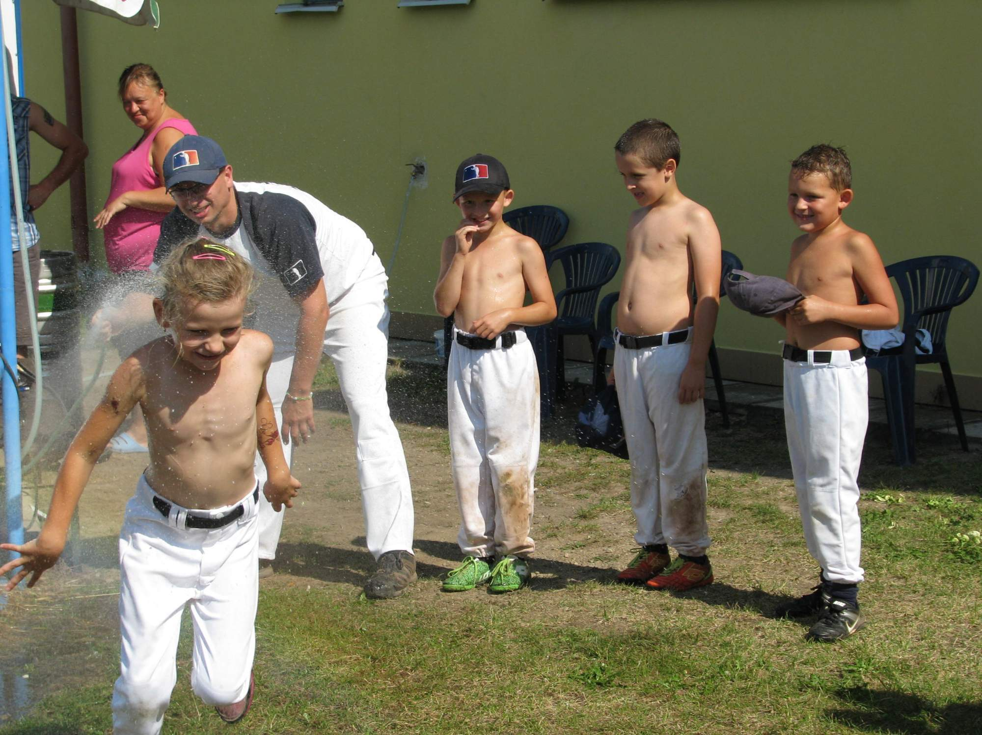
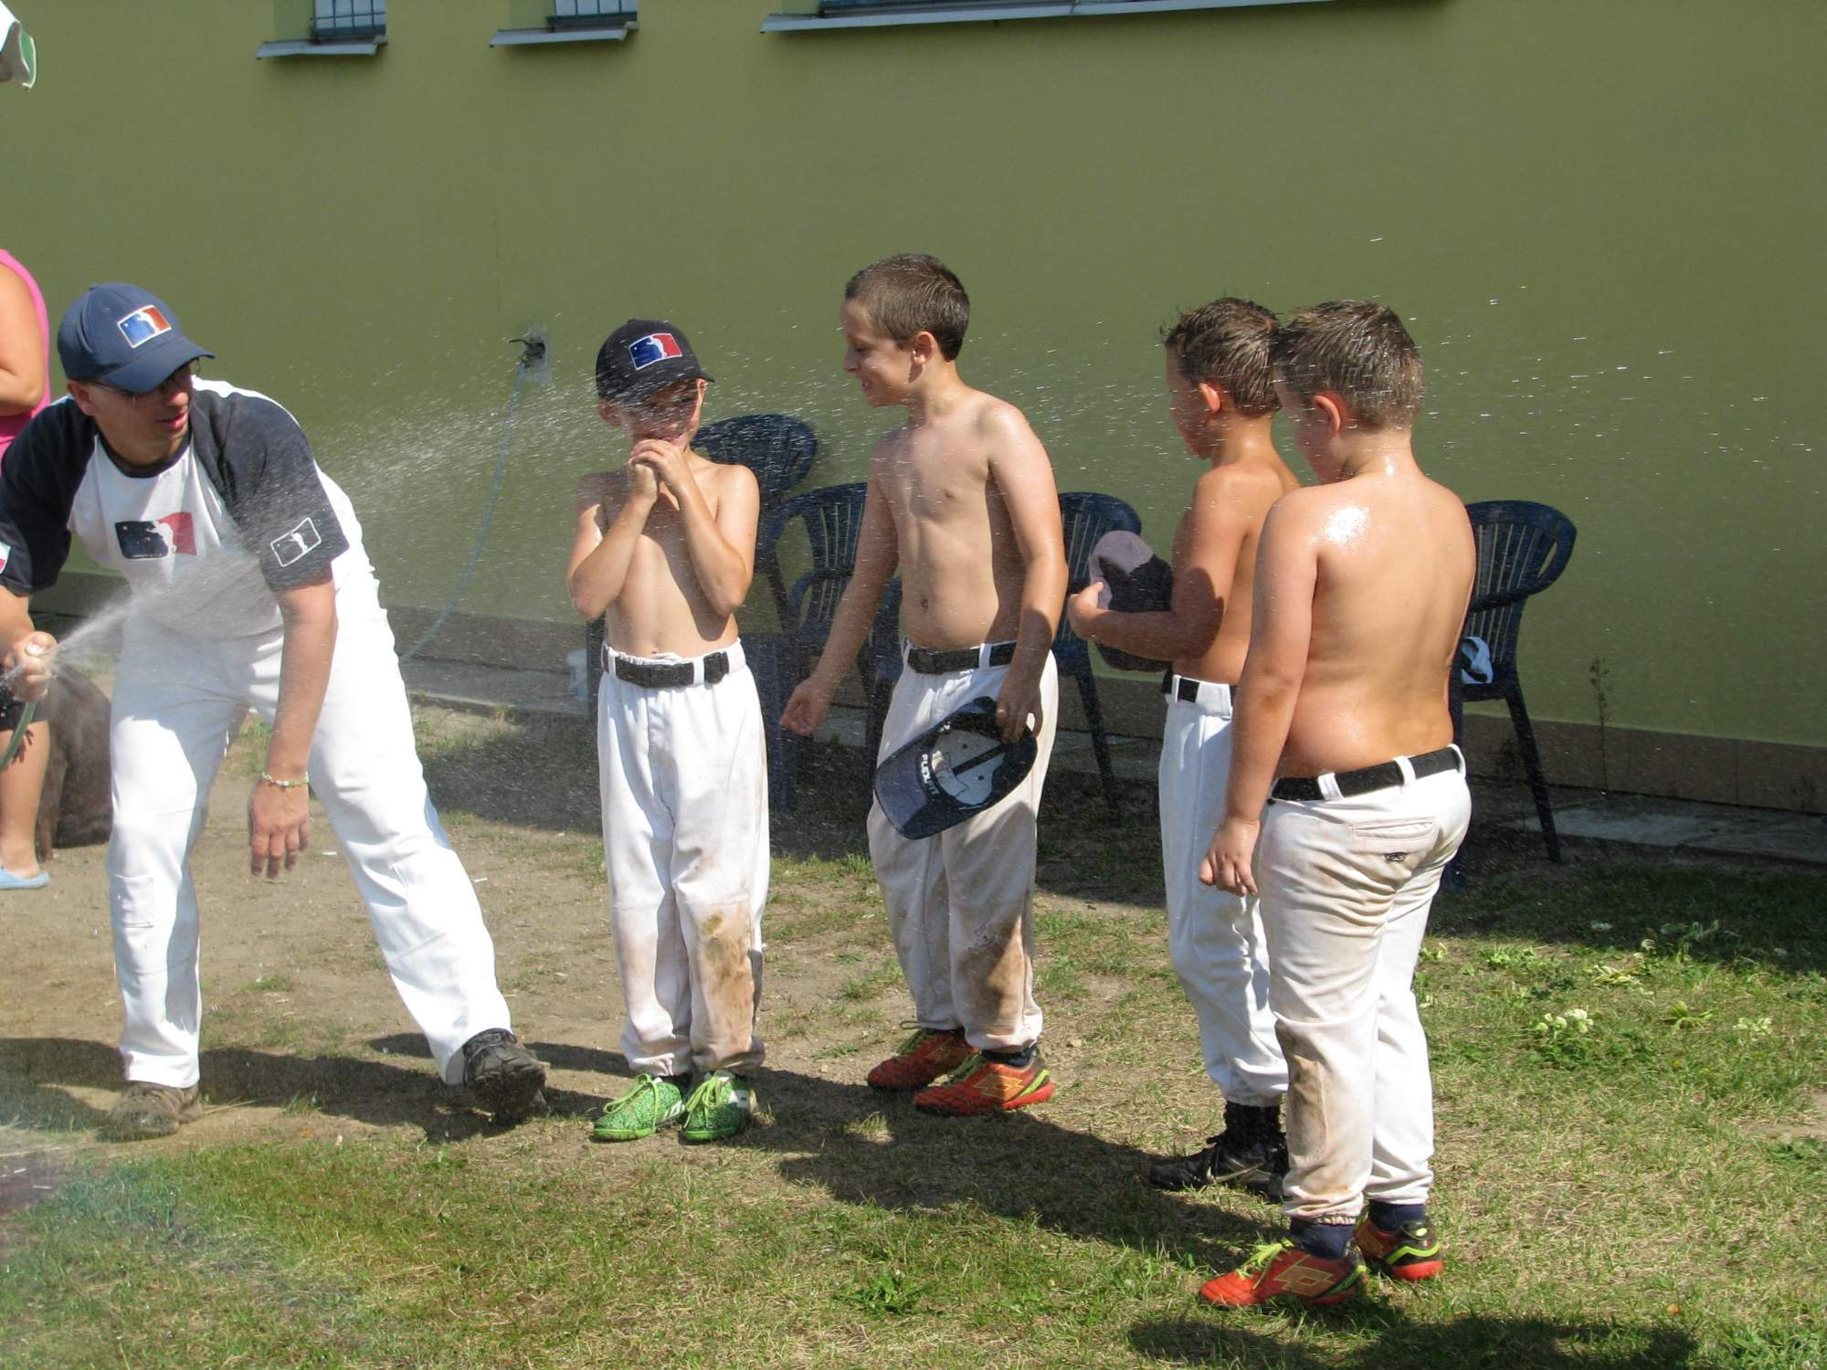
Někdy je nám teplo,

Slide 14
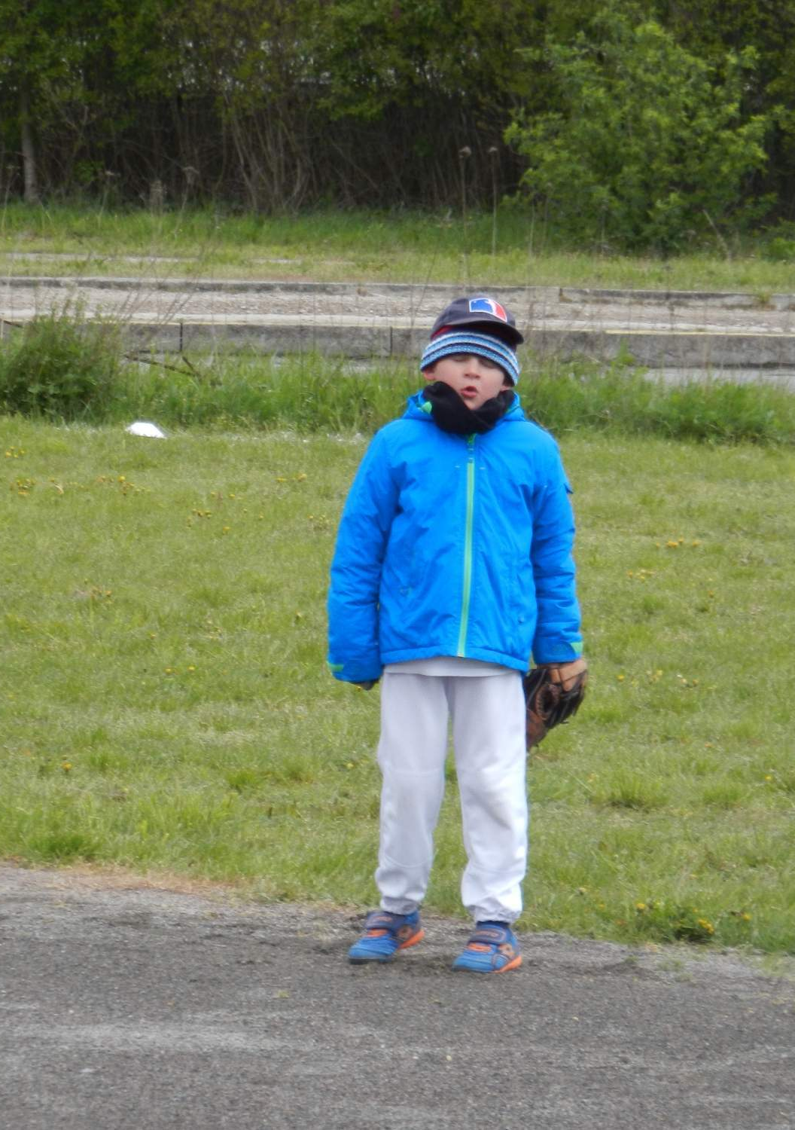
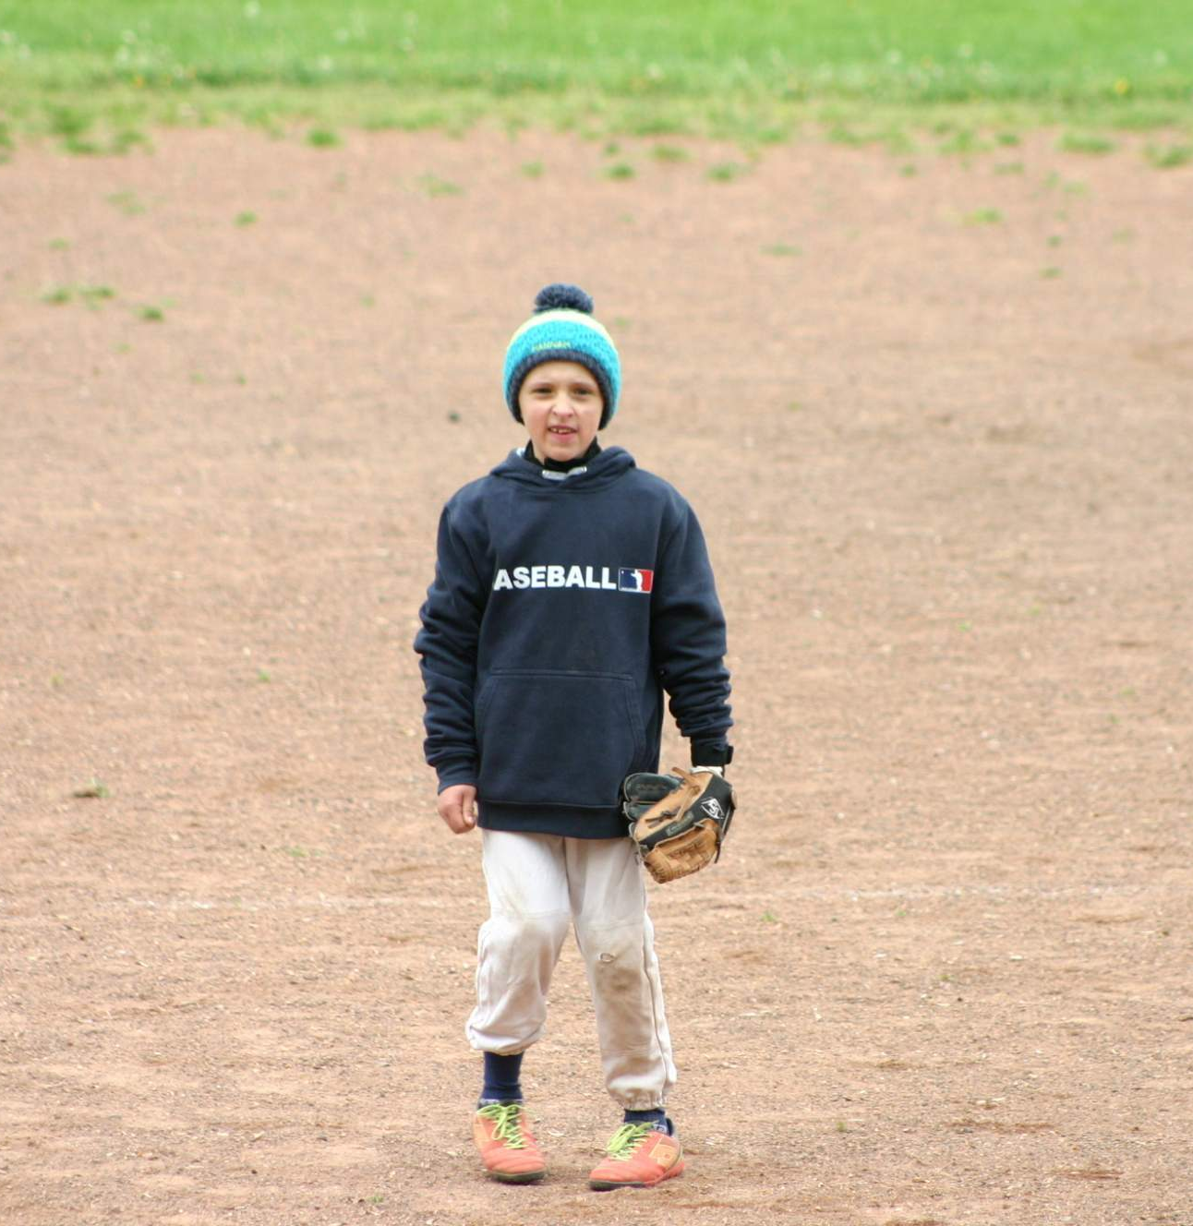
jindy zase zima

Slide 15
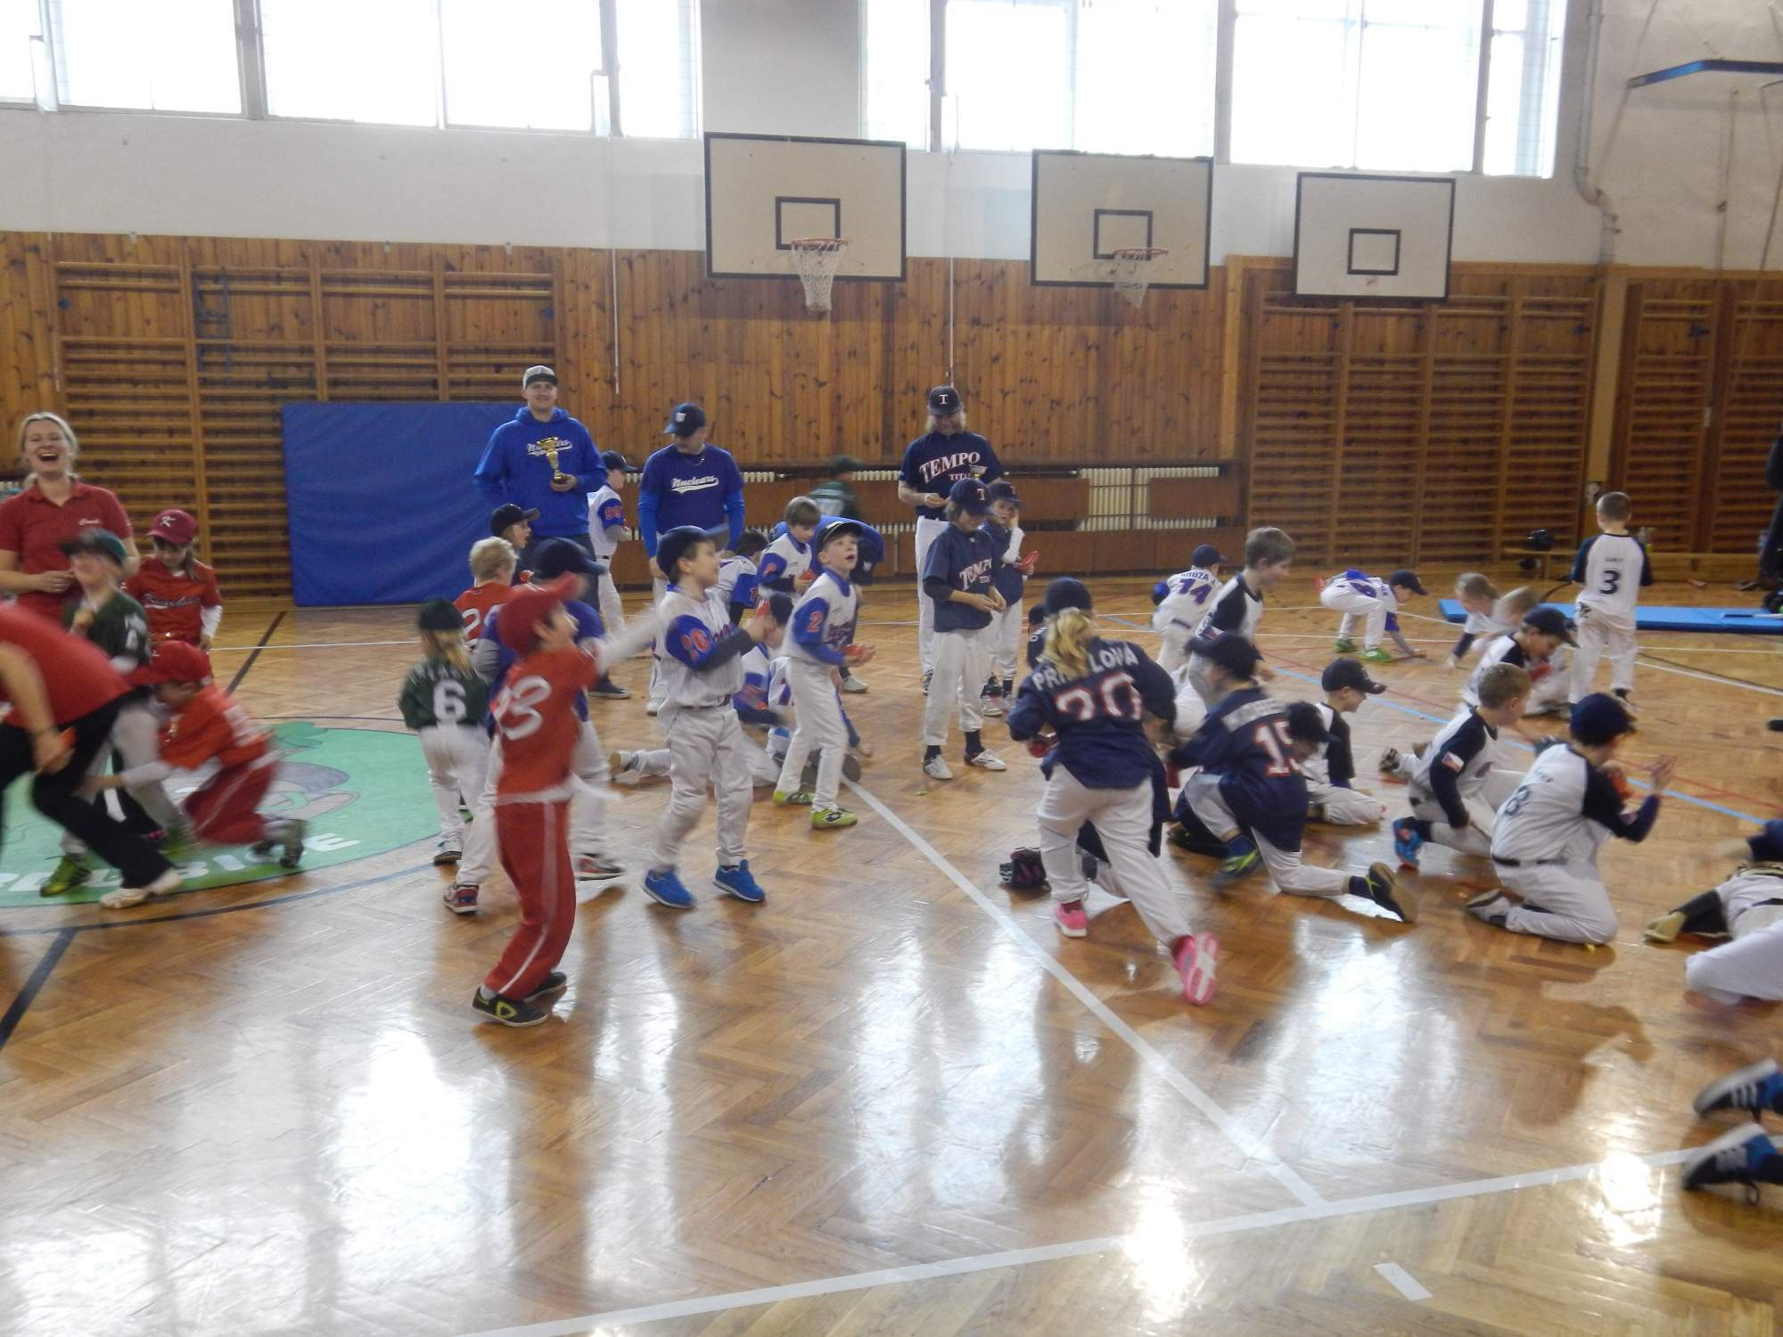
Nejlíp ale je, když prší bonbóny

Slide 16
Kategorie U9

Slide 17
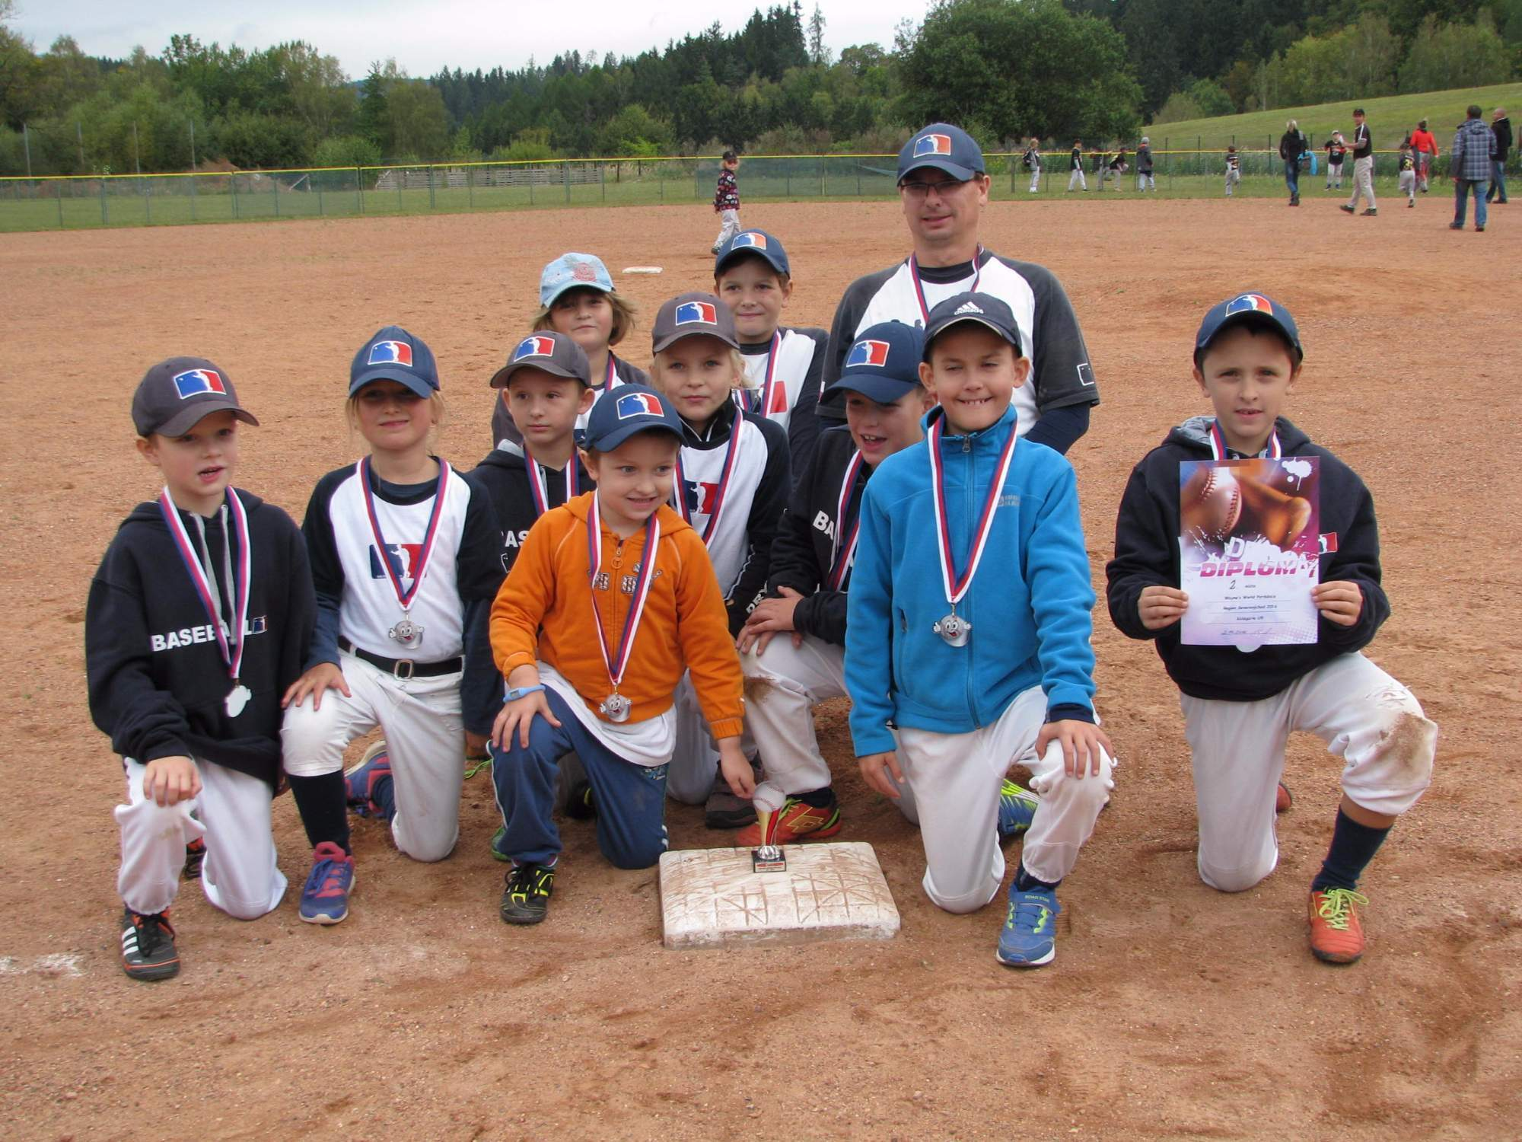

Slide 18
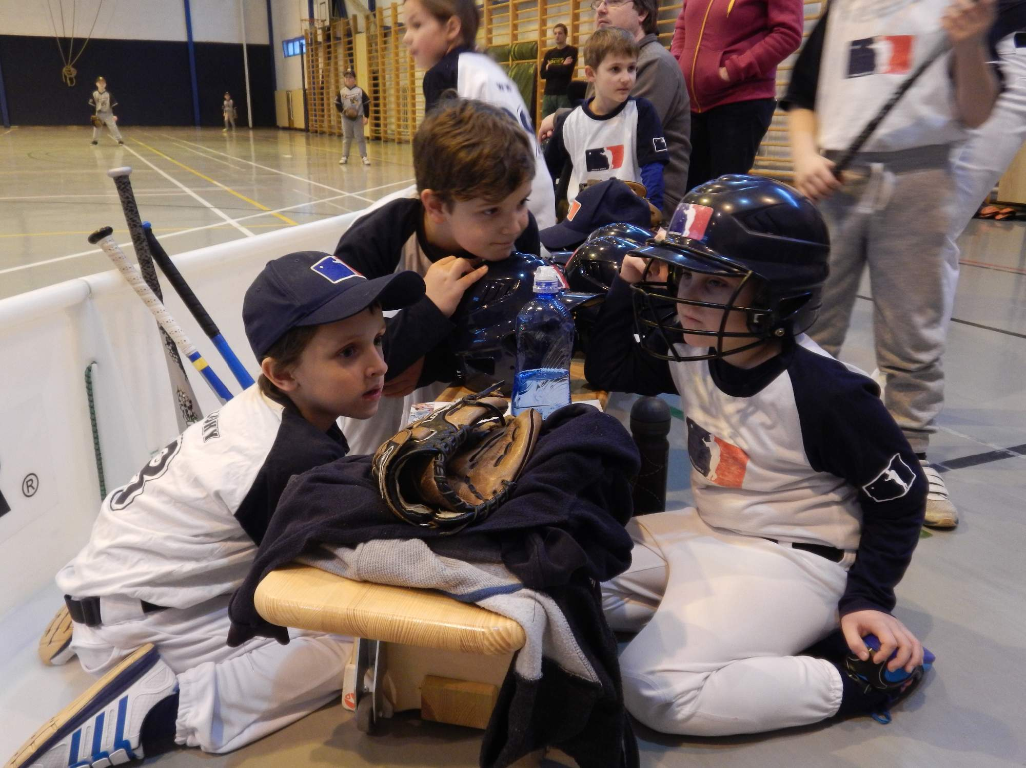
Taktiku už neprobíráme s trenéry, ale sami mezi sebou

Slide 19
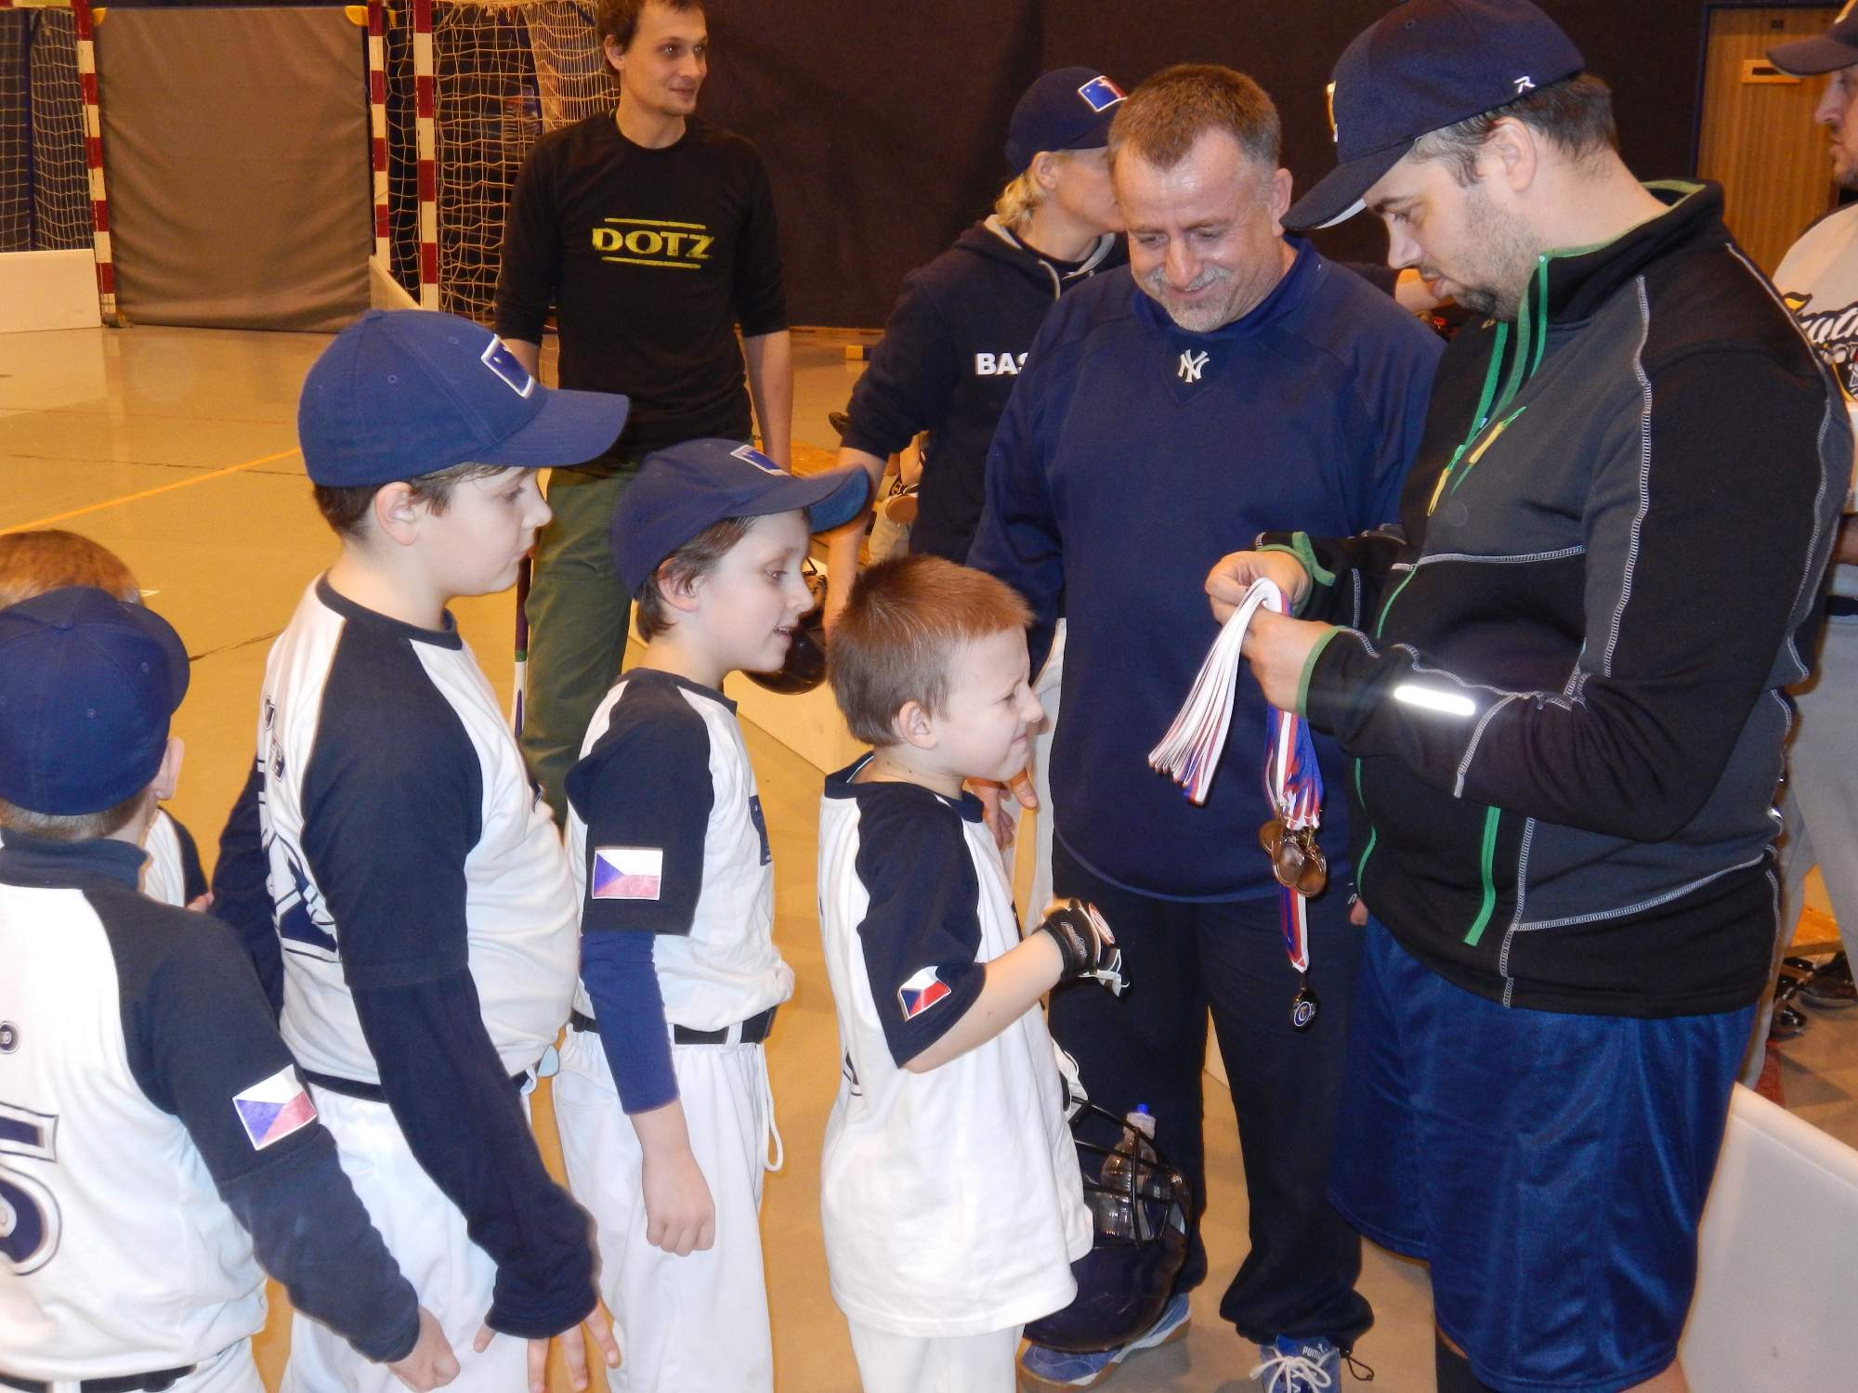
Bronzové medaile nám jsou už málo

Slide 20
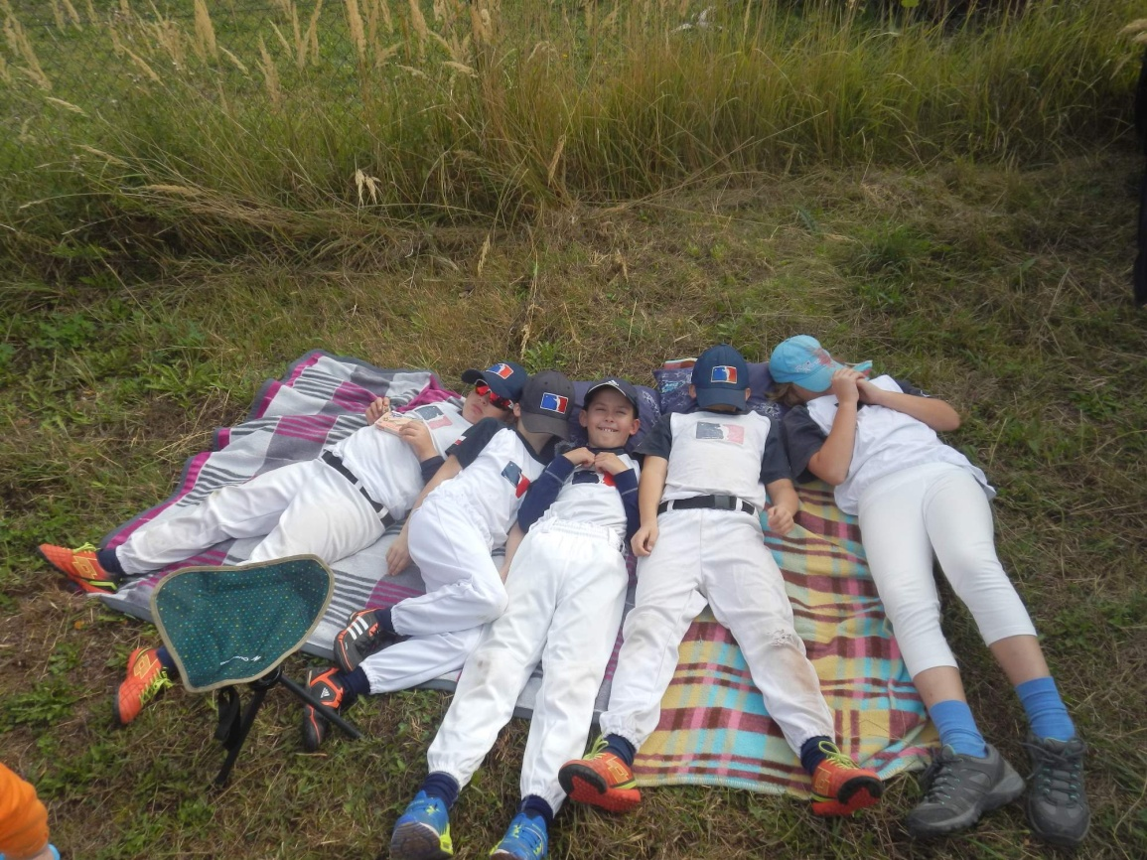
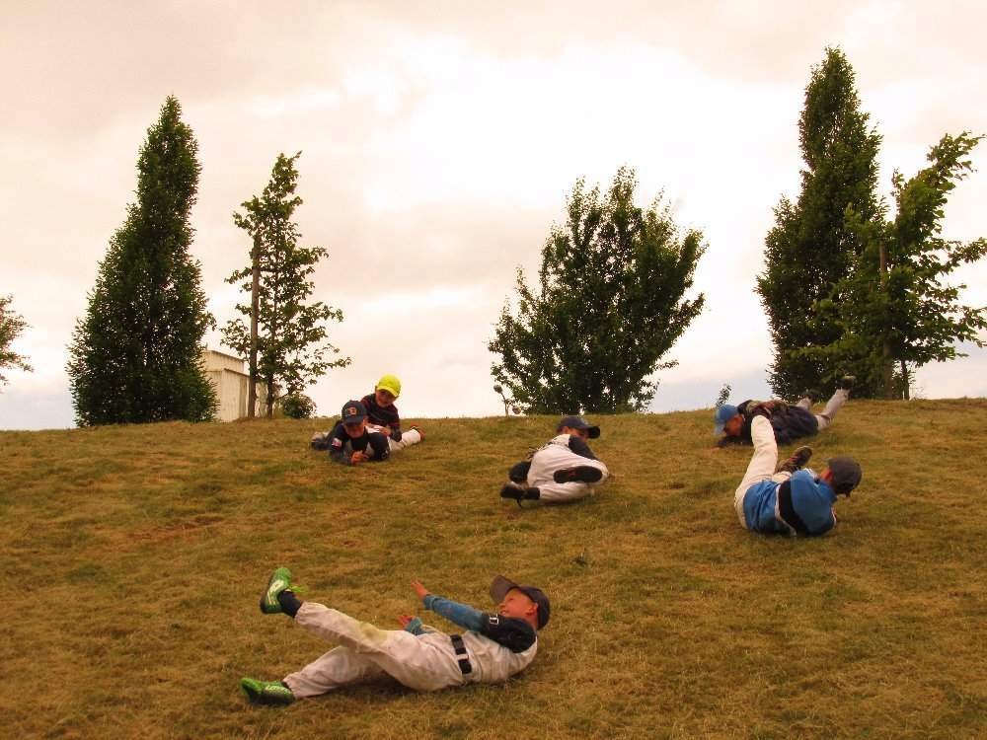
Častěji relaxujeme

Slide 21
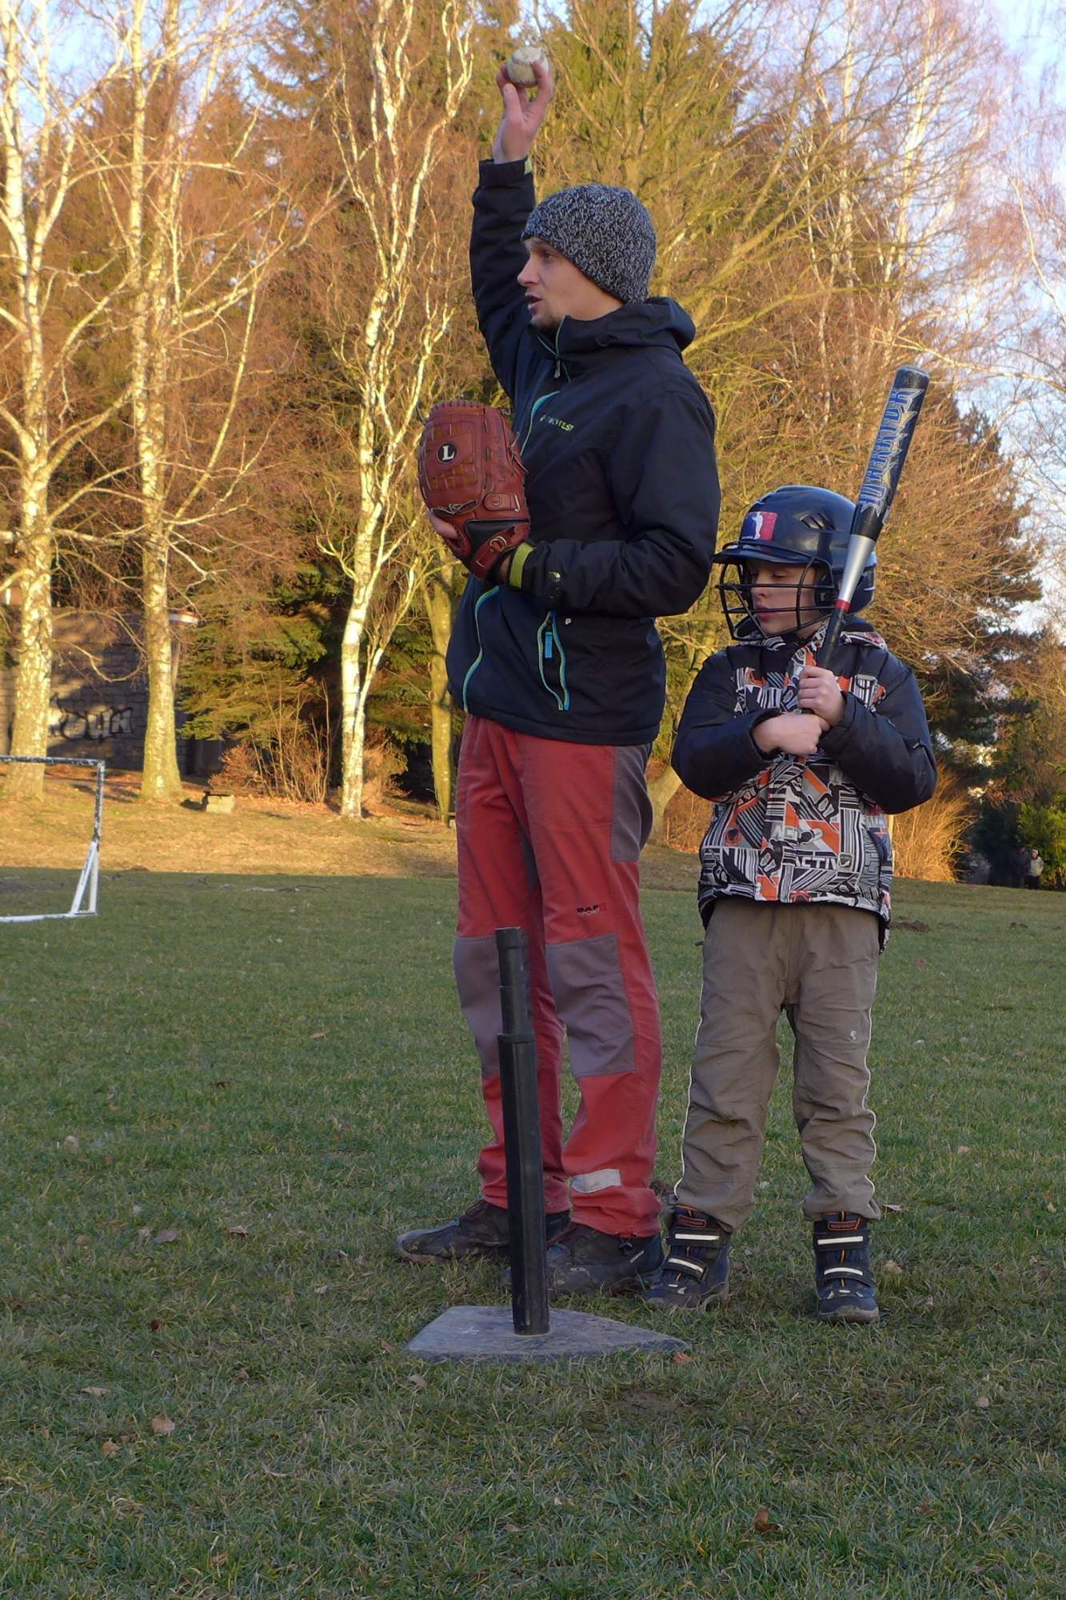
Pálíme táááákhle vysoko,

Slide 22
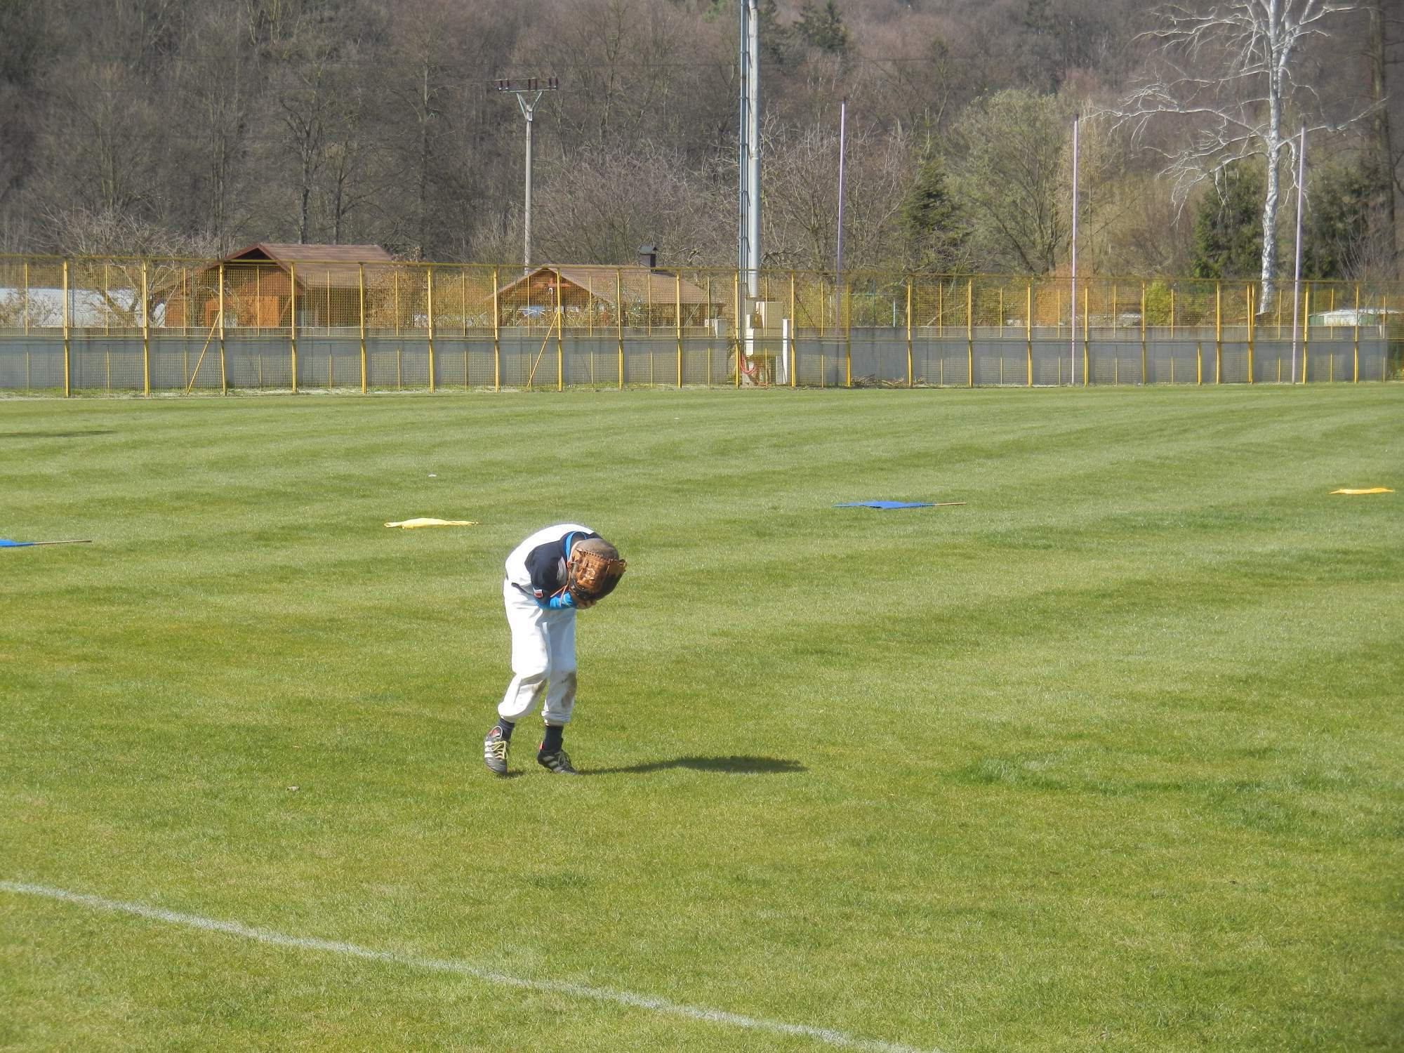
a opravdu tvrdě

Slide 23
Kategorie U10

Slide 24
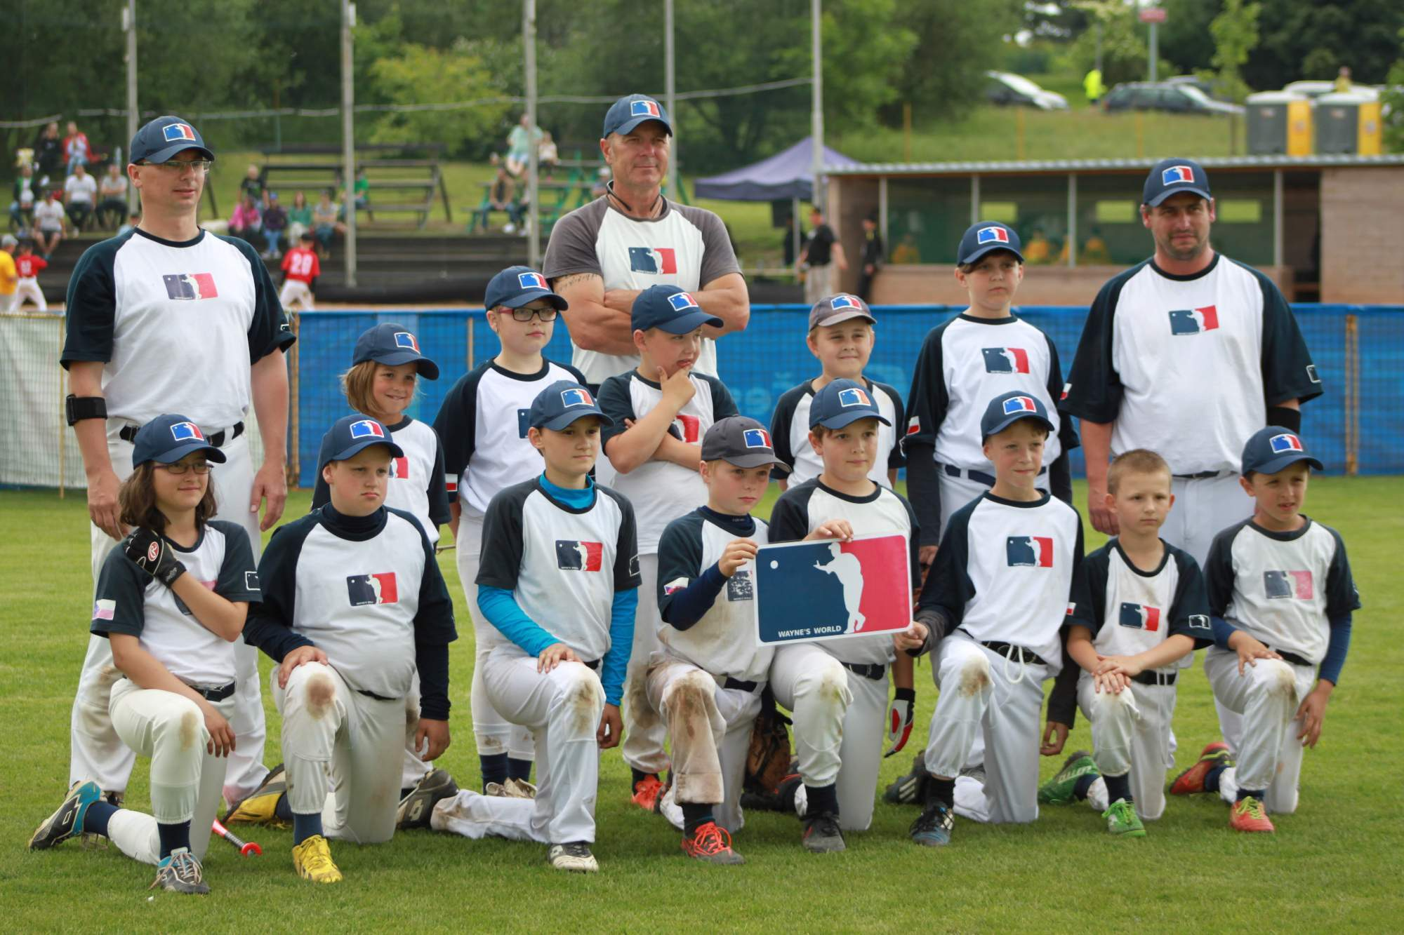

Slide 25
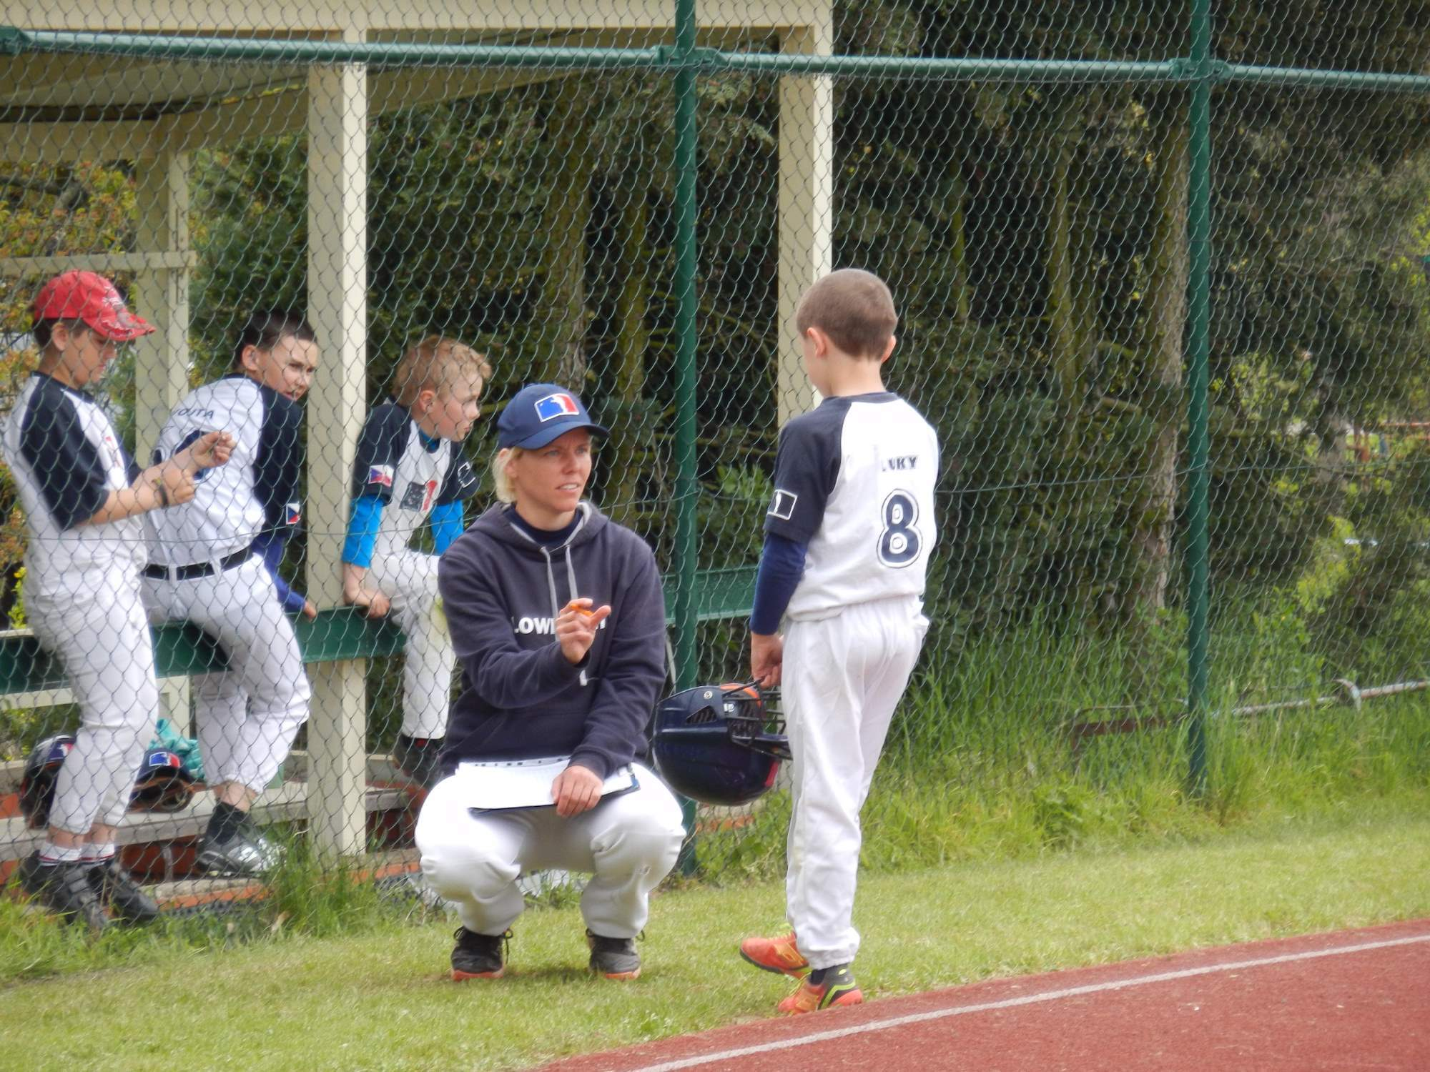
Už jen tolik nám chybí k dokonalosti

Slide 26
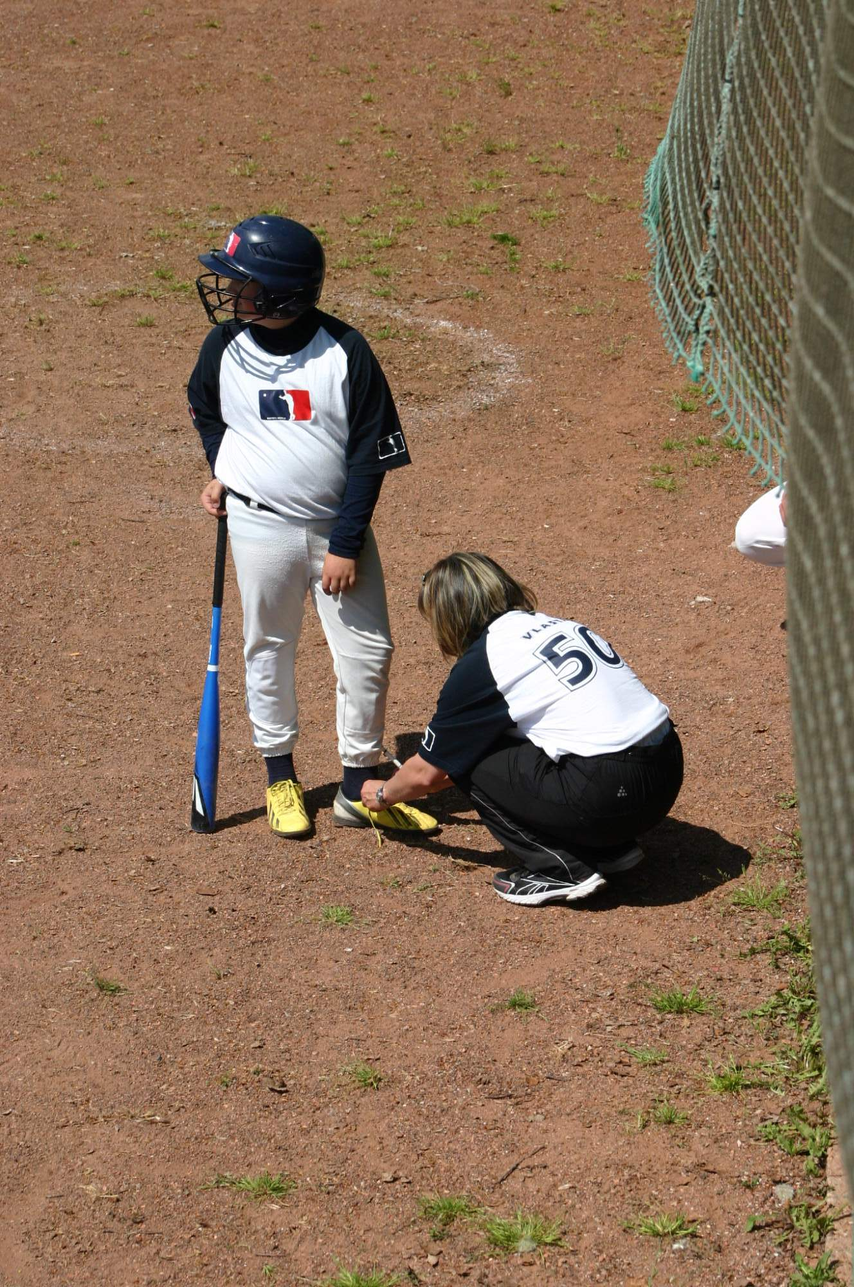
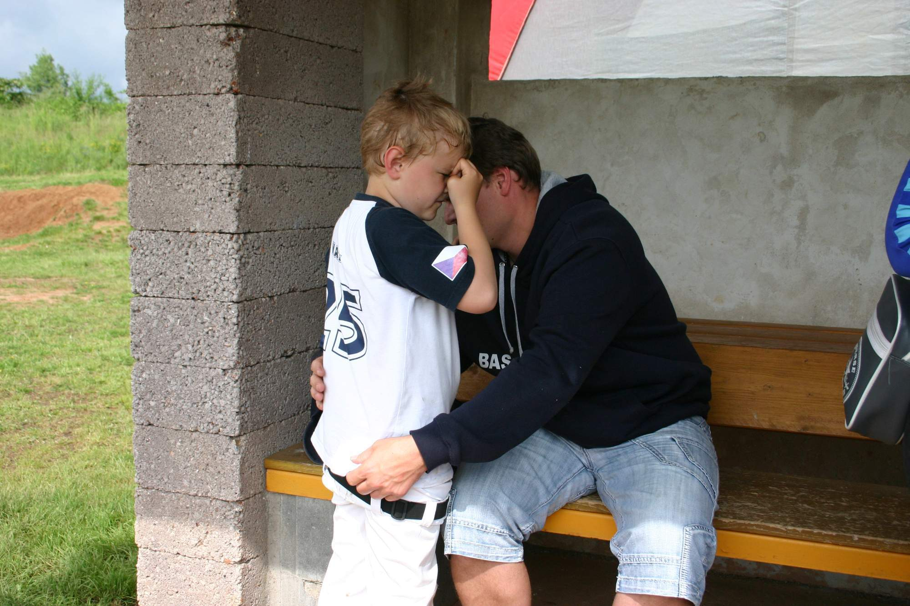
Pořád ale potřebujeme pomoc rodičů

Slide 27
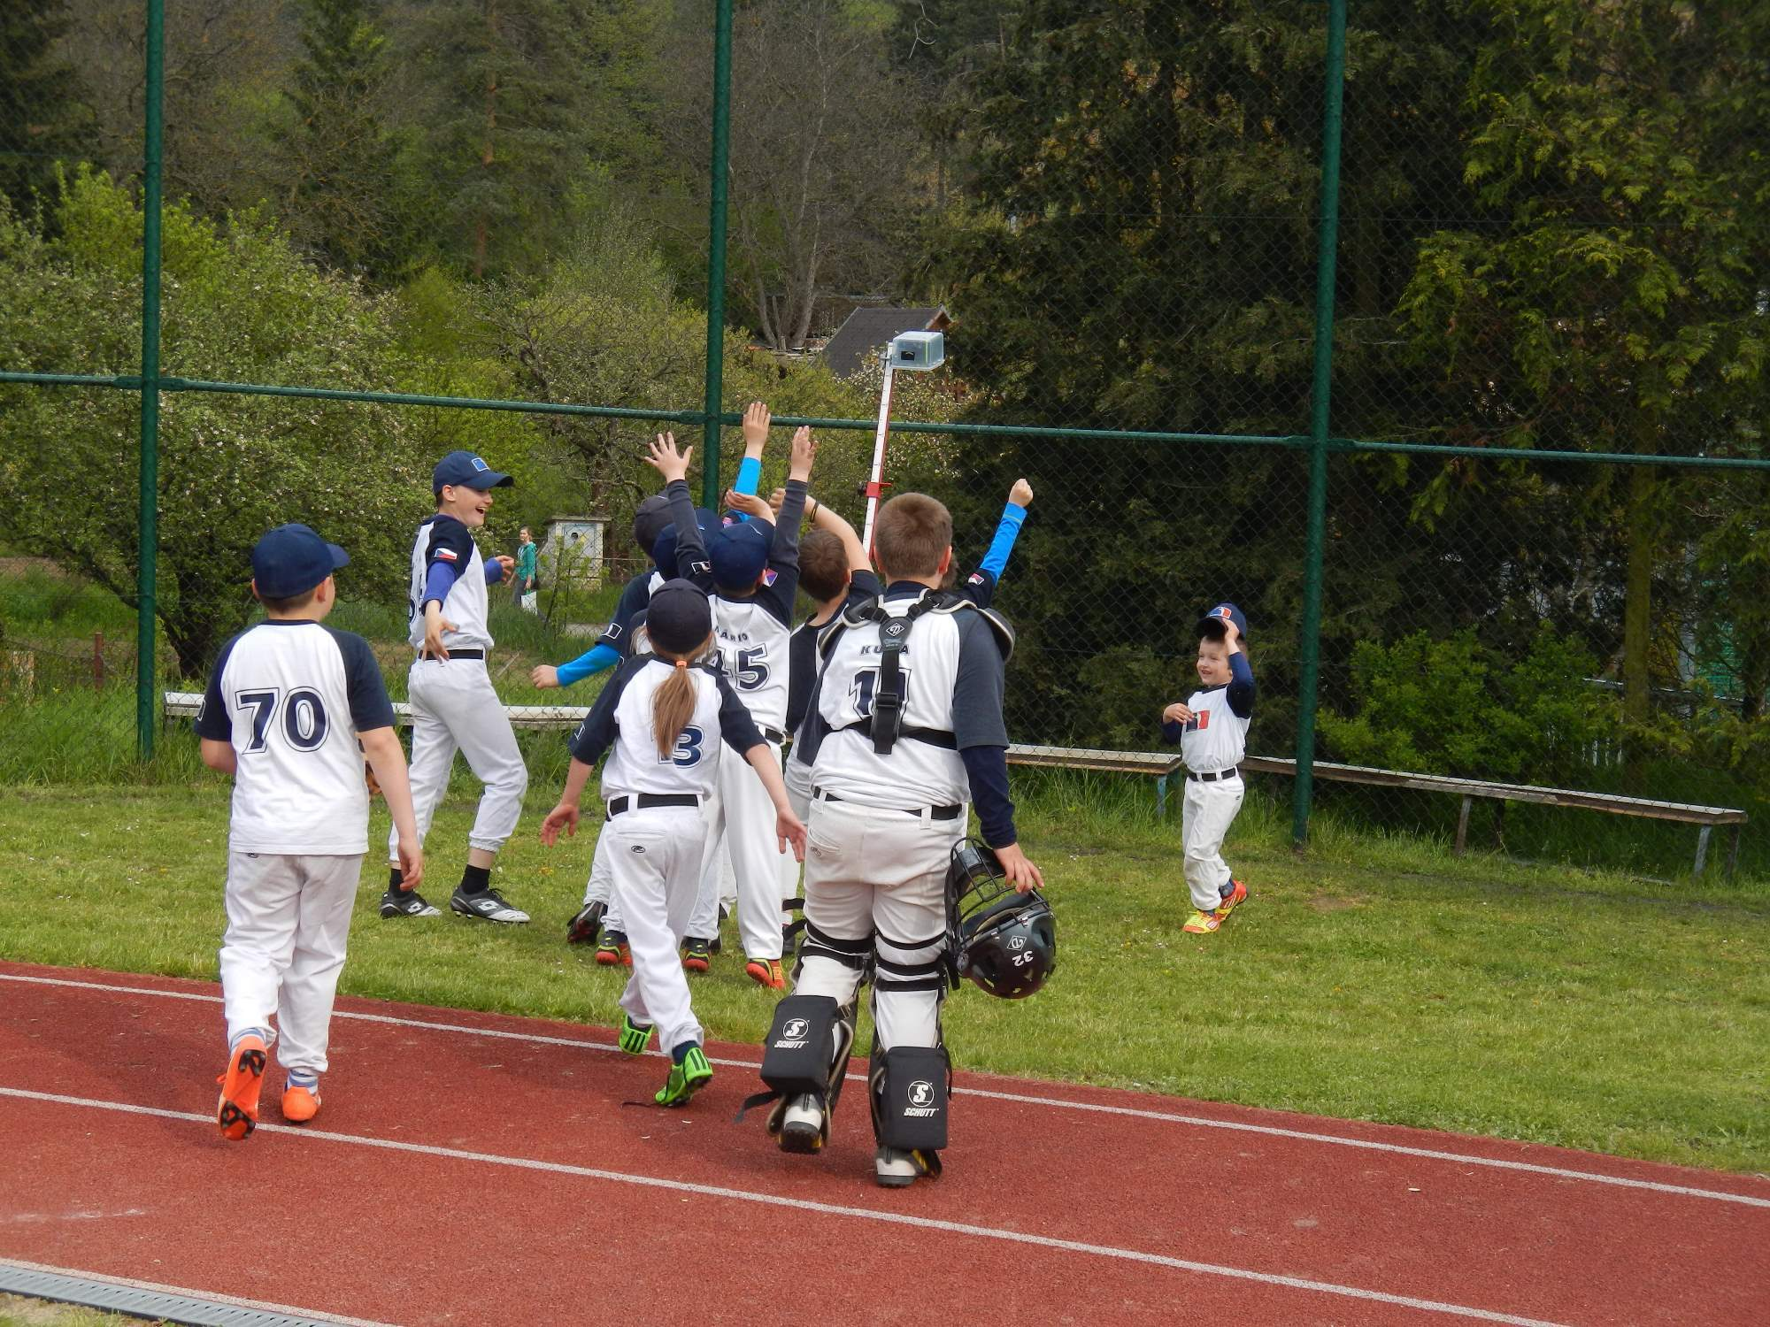
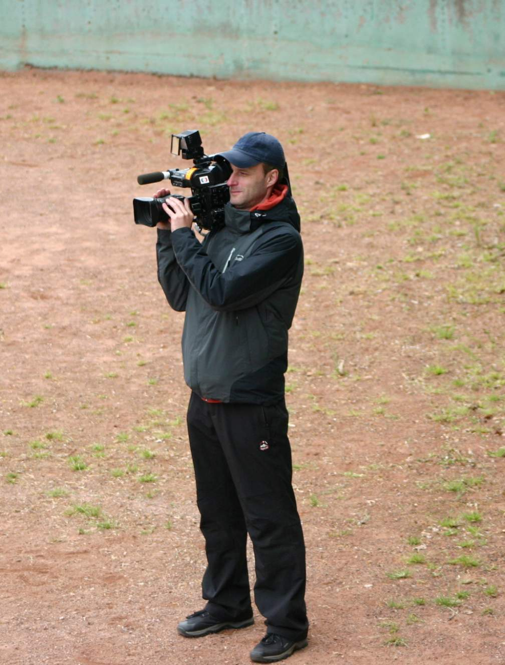
Naše zápasy jsou často natáčeny

Slide 28
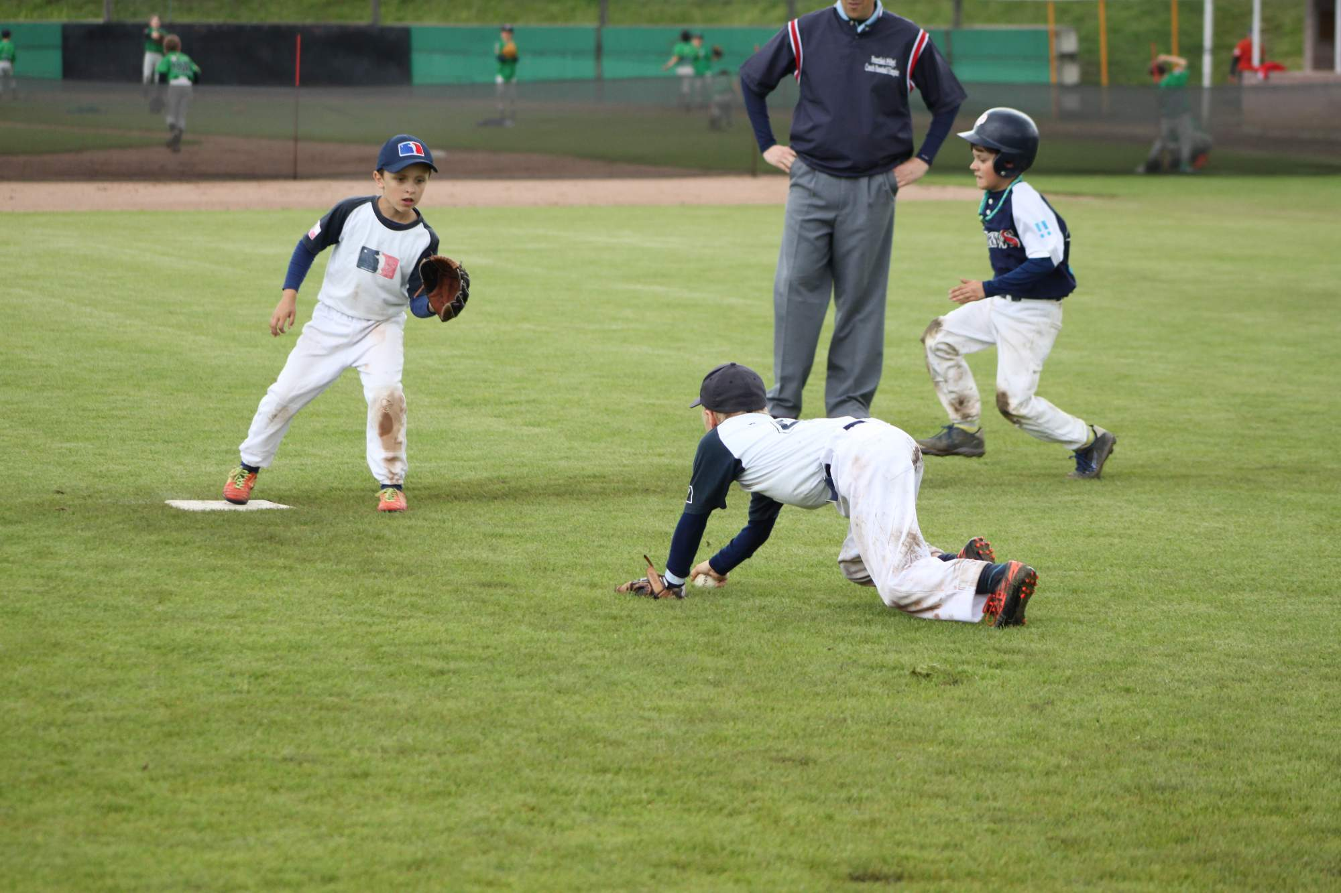
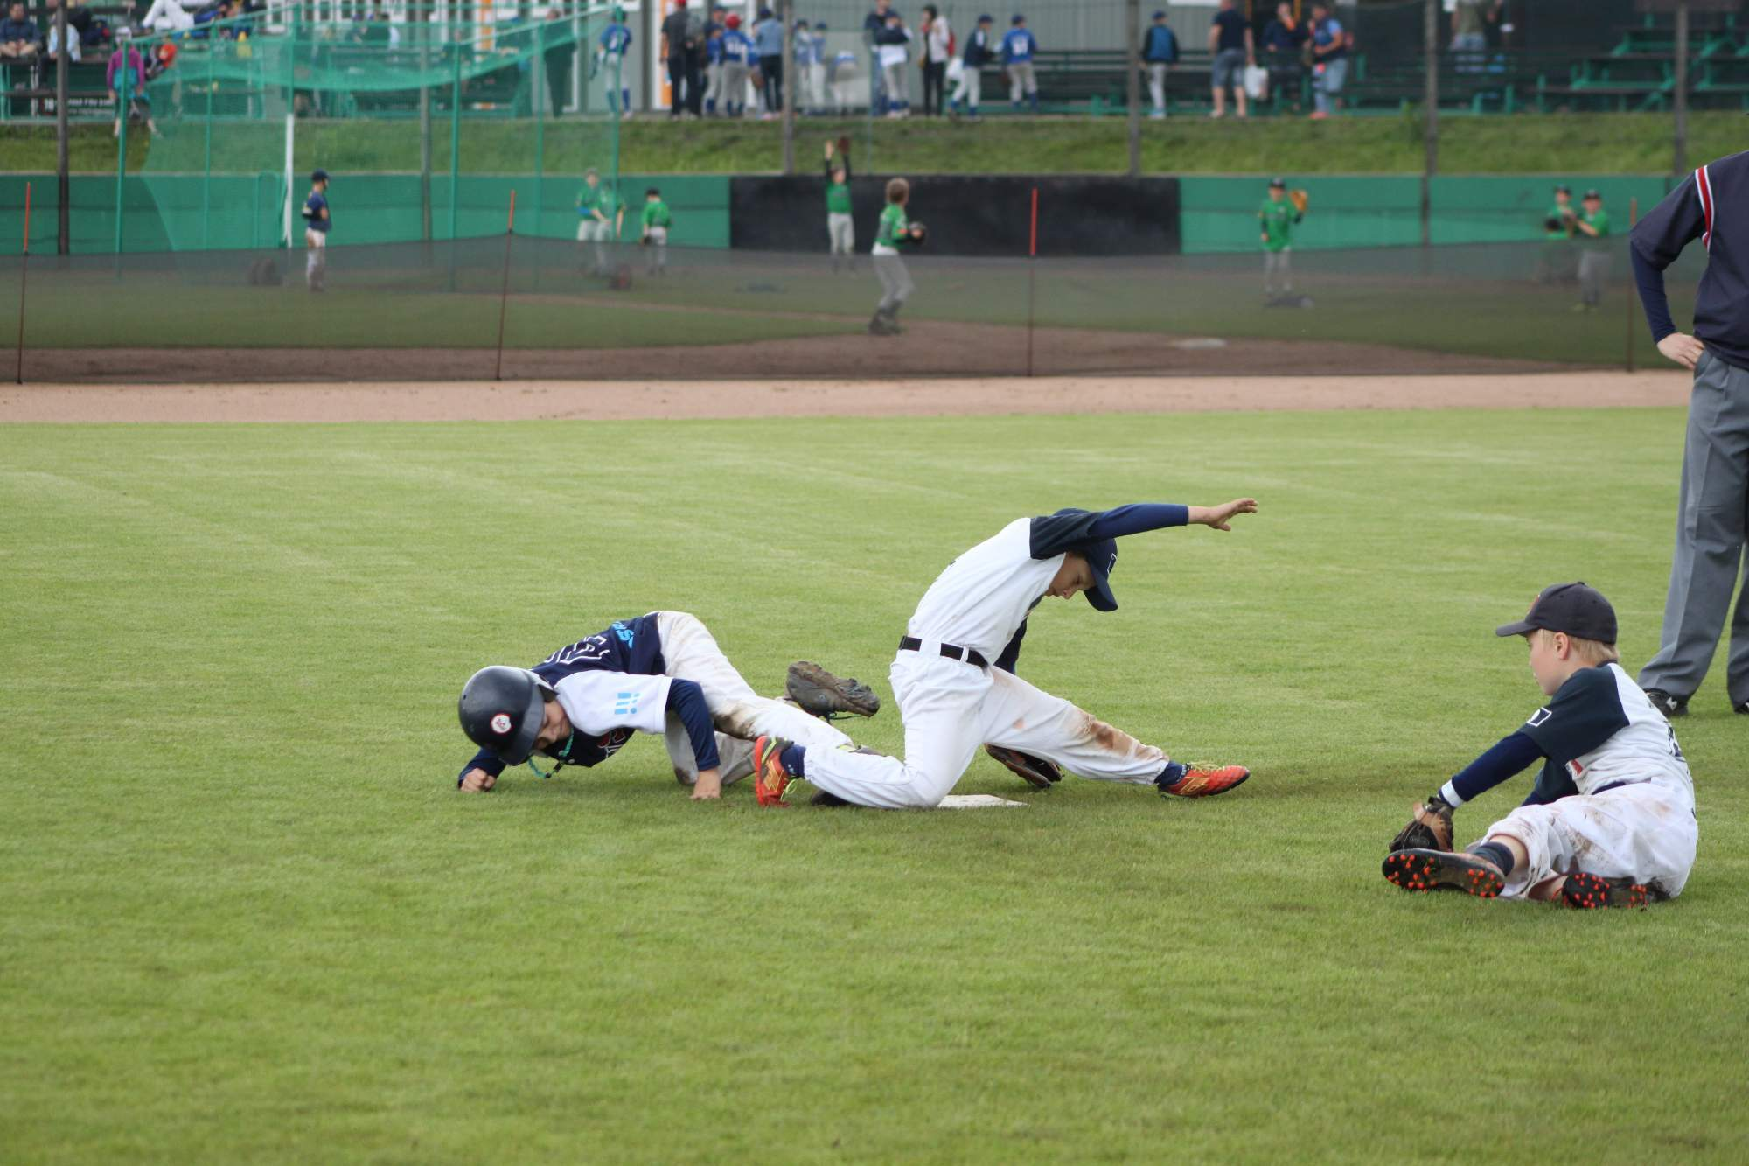
Zákroky v poli jsou na profi úrovni

Slide 29
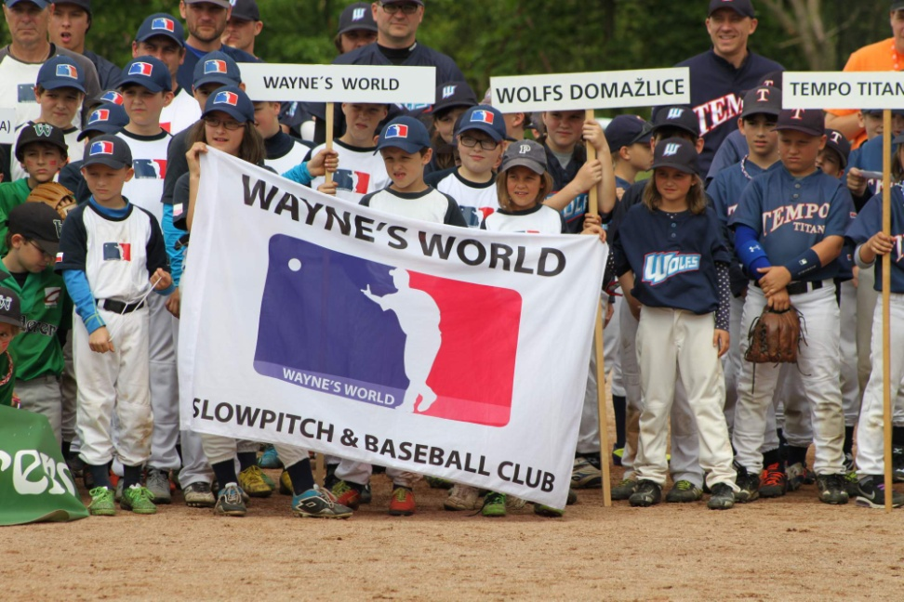
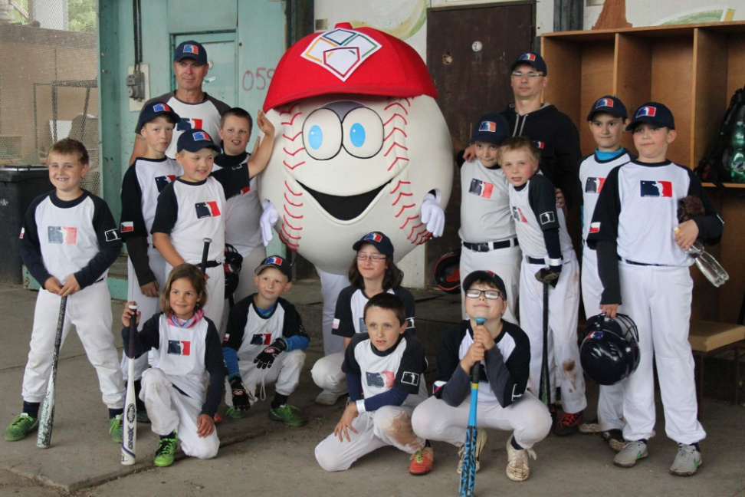
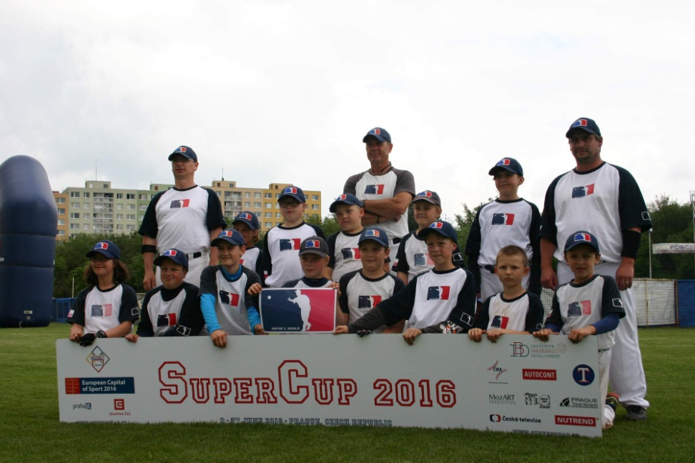
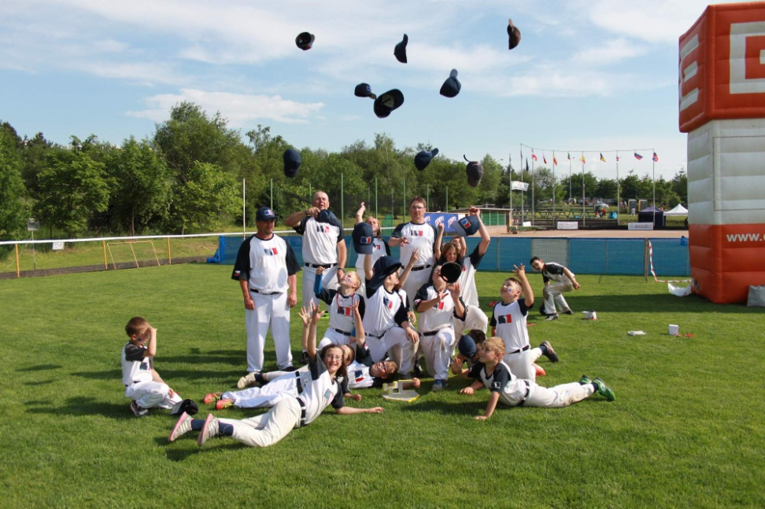
Navíc jsem opět byli v Praze na Supercupu

Slide 30
Kategorie U11

Slide 31
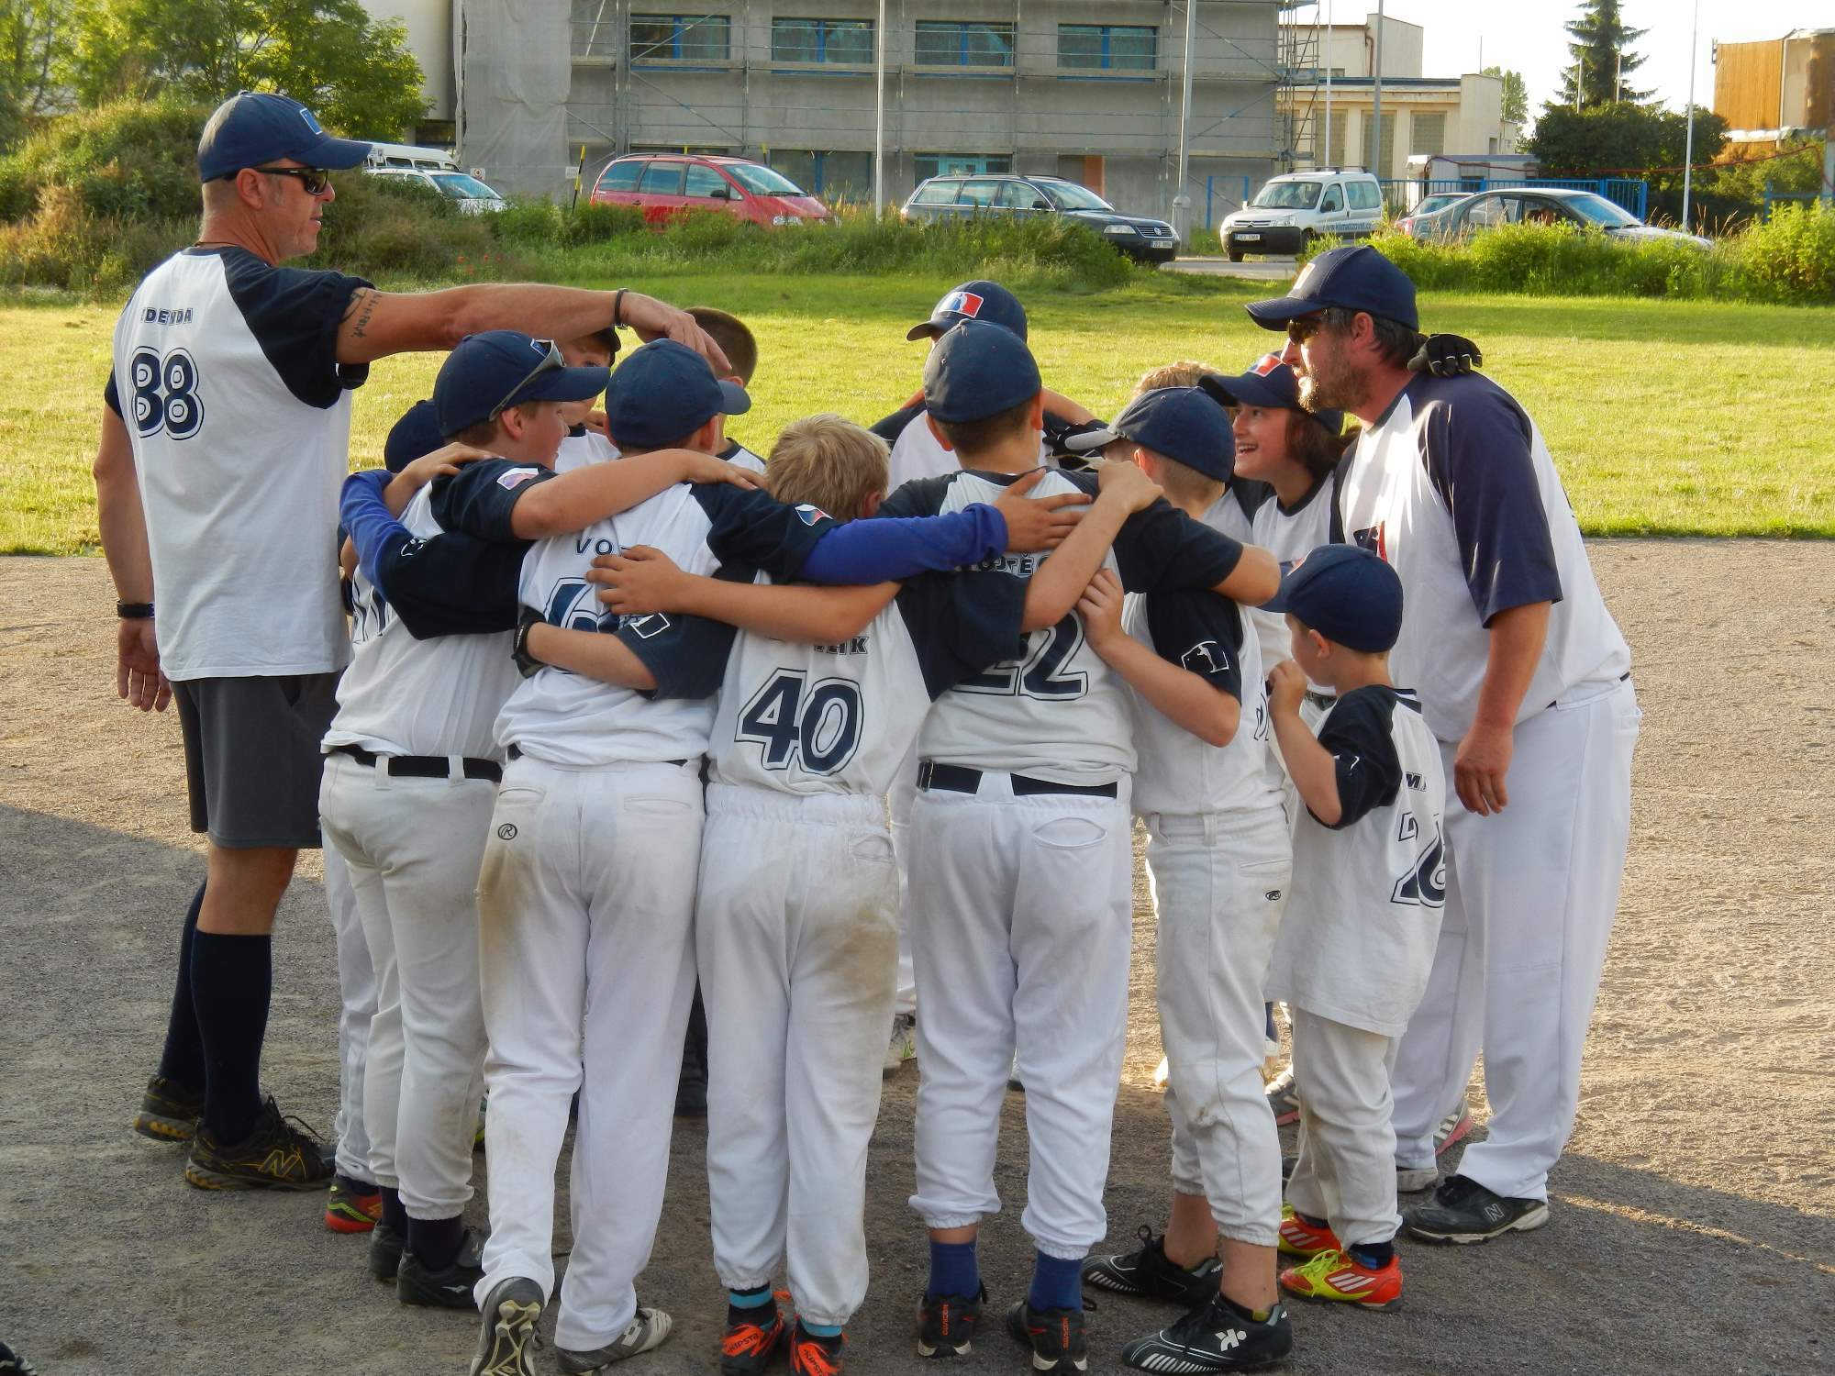

Slide 32
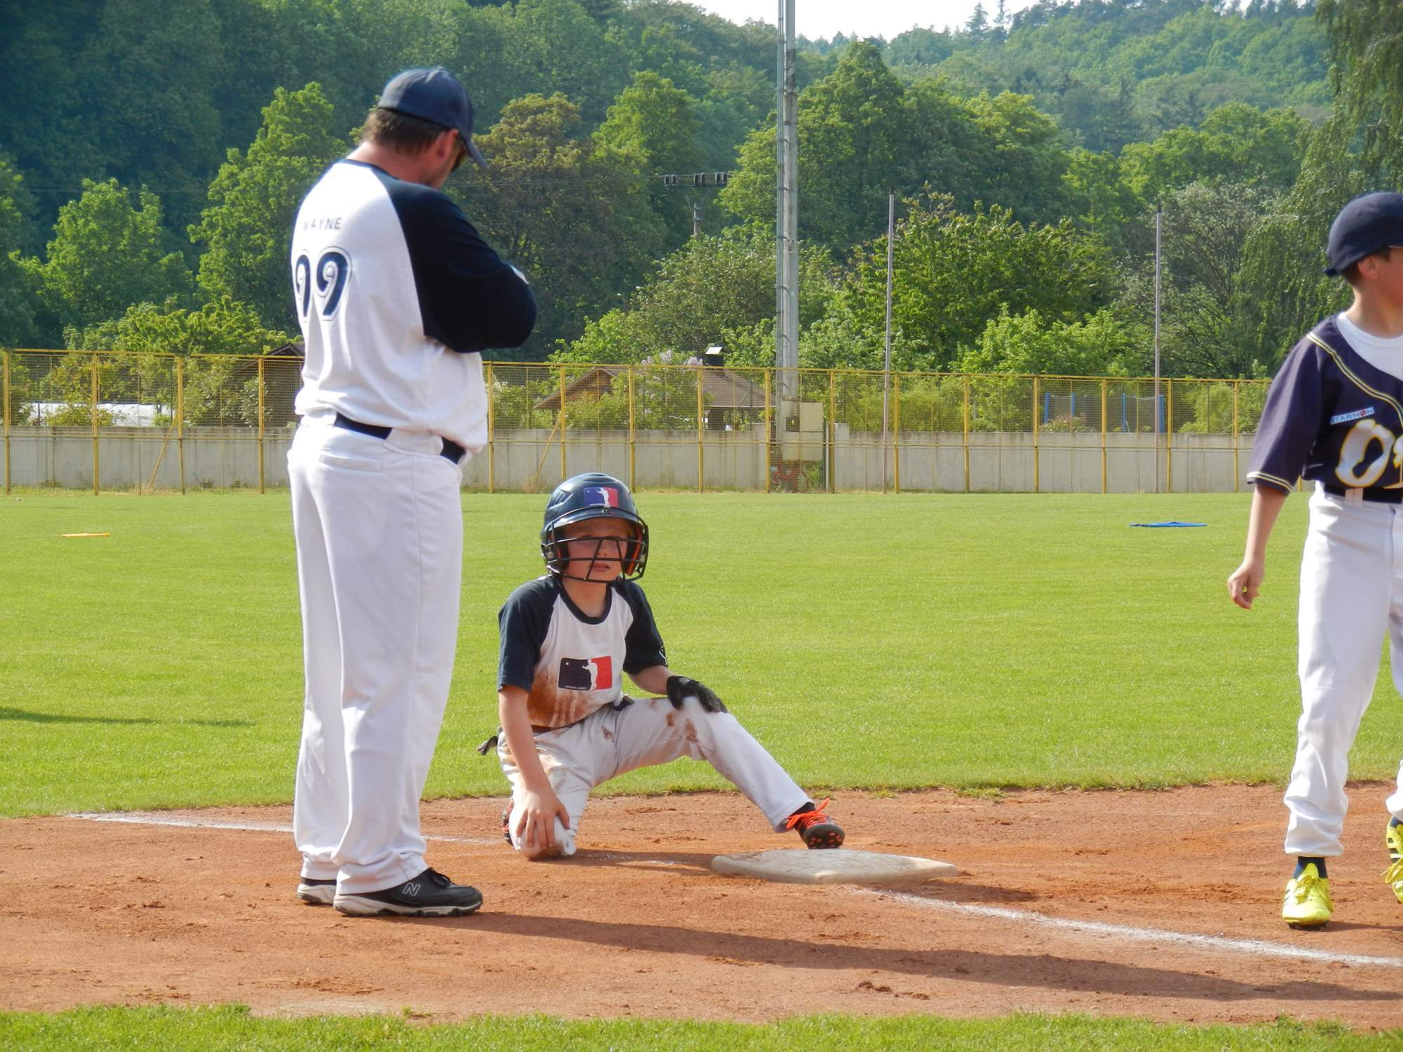
Po metách už běháme opravdu rychle, občas si musíme i odpočinout

Slide 33
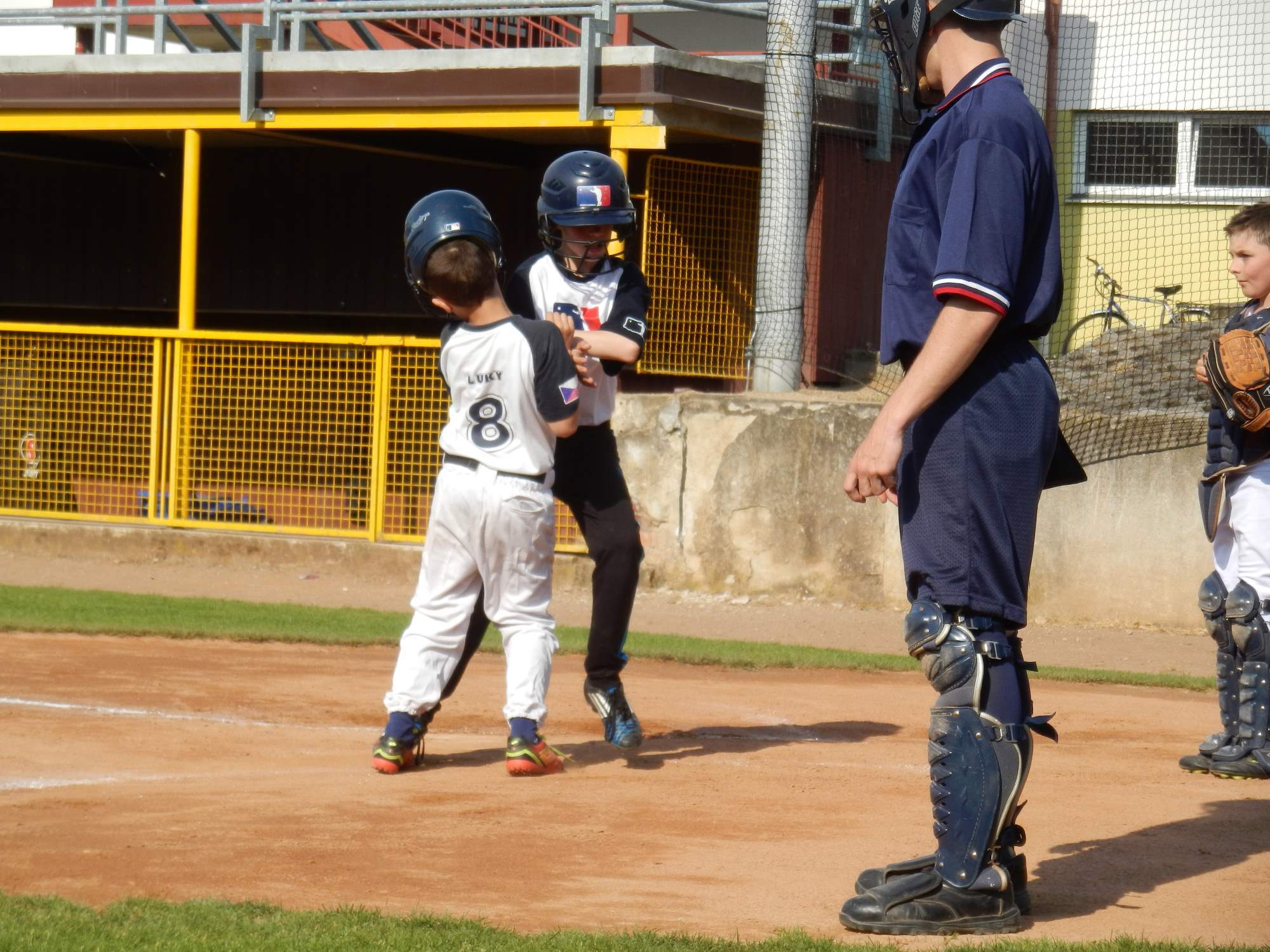
Někdy je potřeba hru trochu přitvrdit

Slide 34
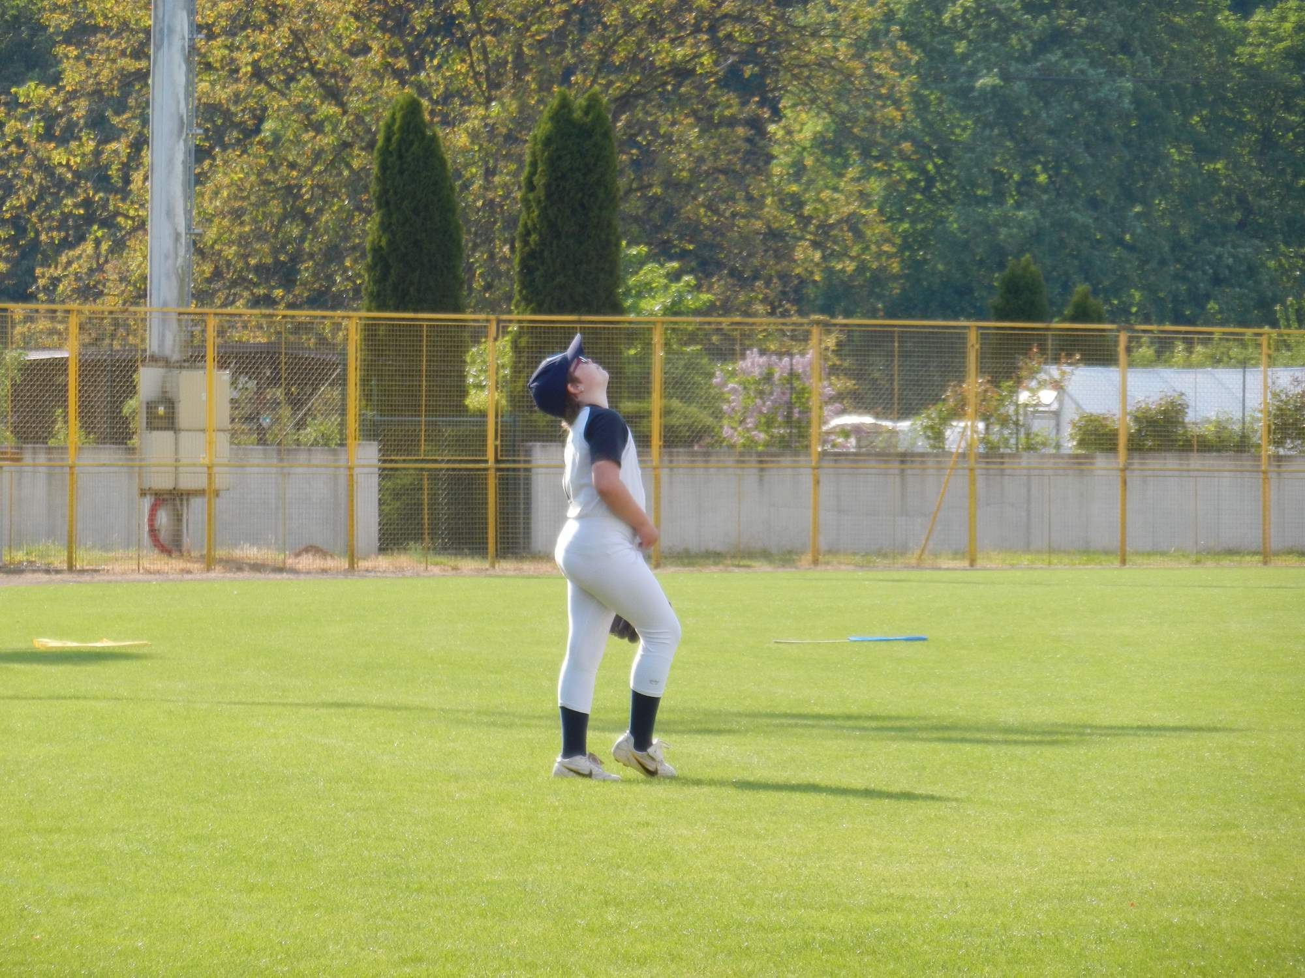
Balónky létají opravdu vysoko

Slide 35
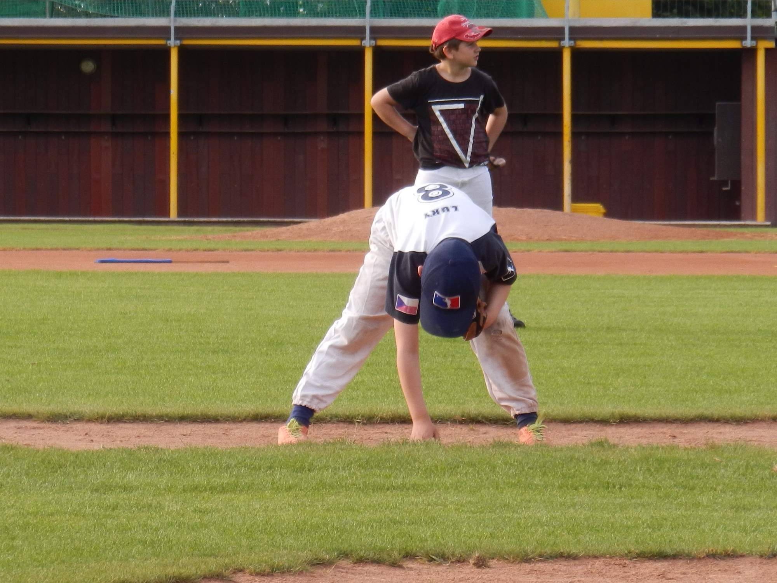
Odpalů je ale málo, takže máme čas na hledání čtyřlístků pro štěstí

Slide 36
Kategorie U13

Slide 37
Kategorie U13 žádné fotky nemá a tak jsem jim jednu společnou vytvořil

Slide 38
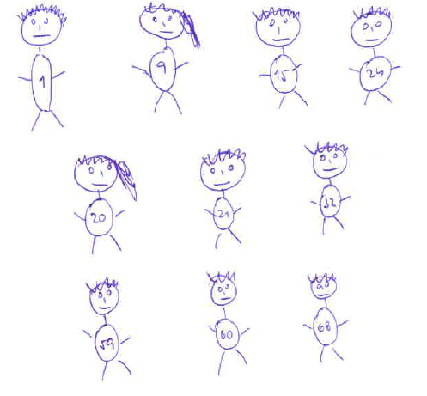

Slide 39
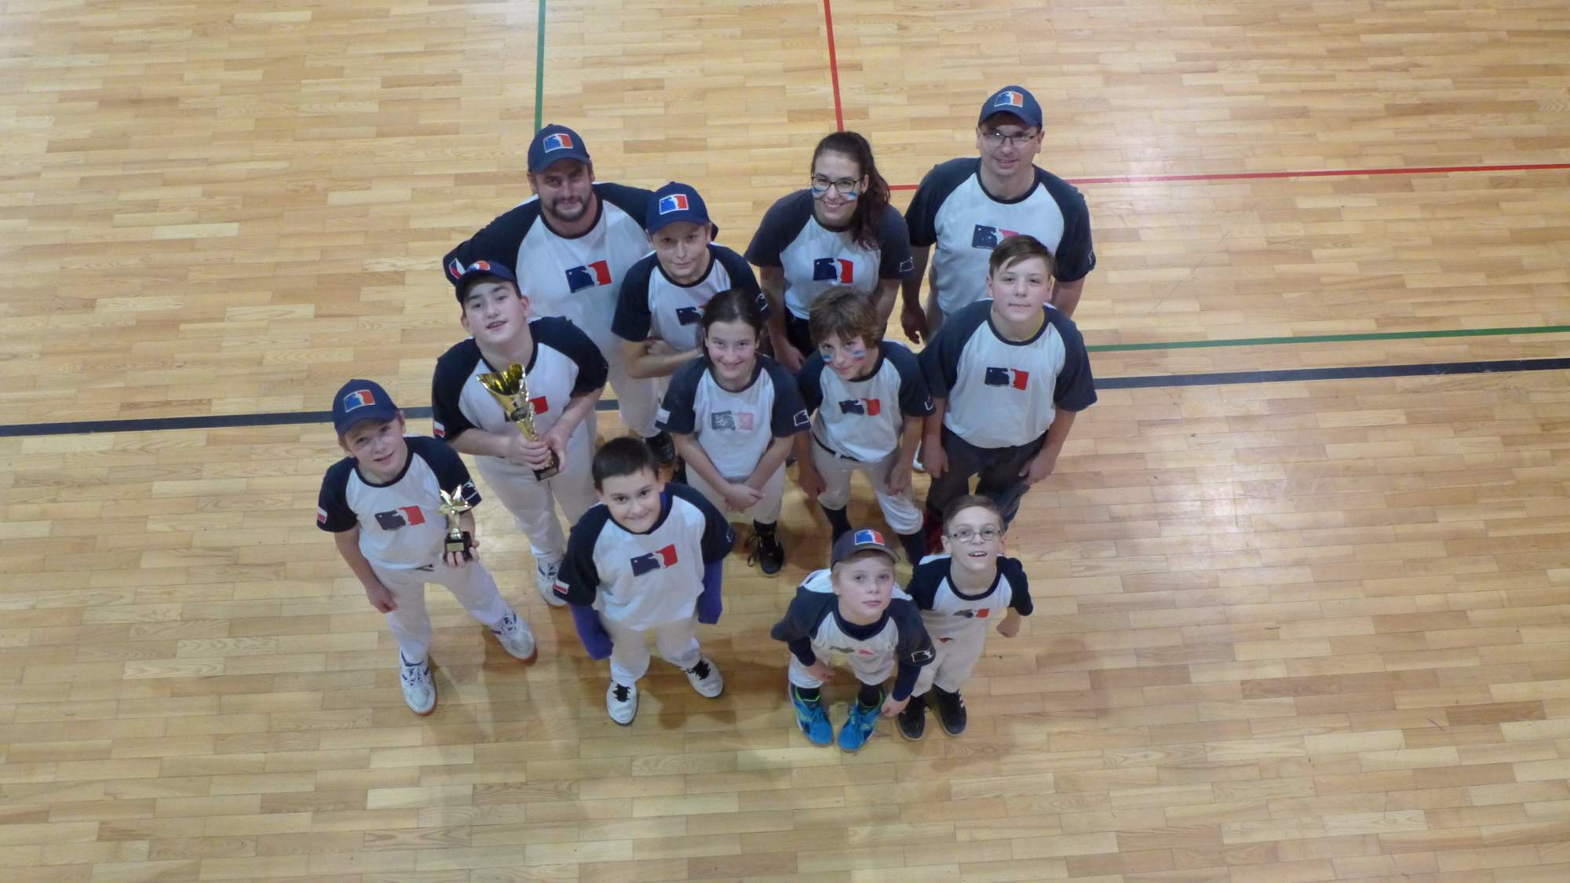
Kecám, má dvě

Slide 40
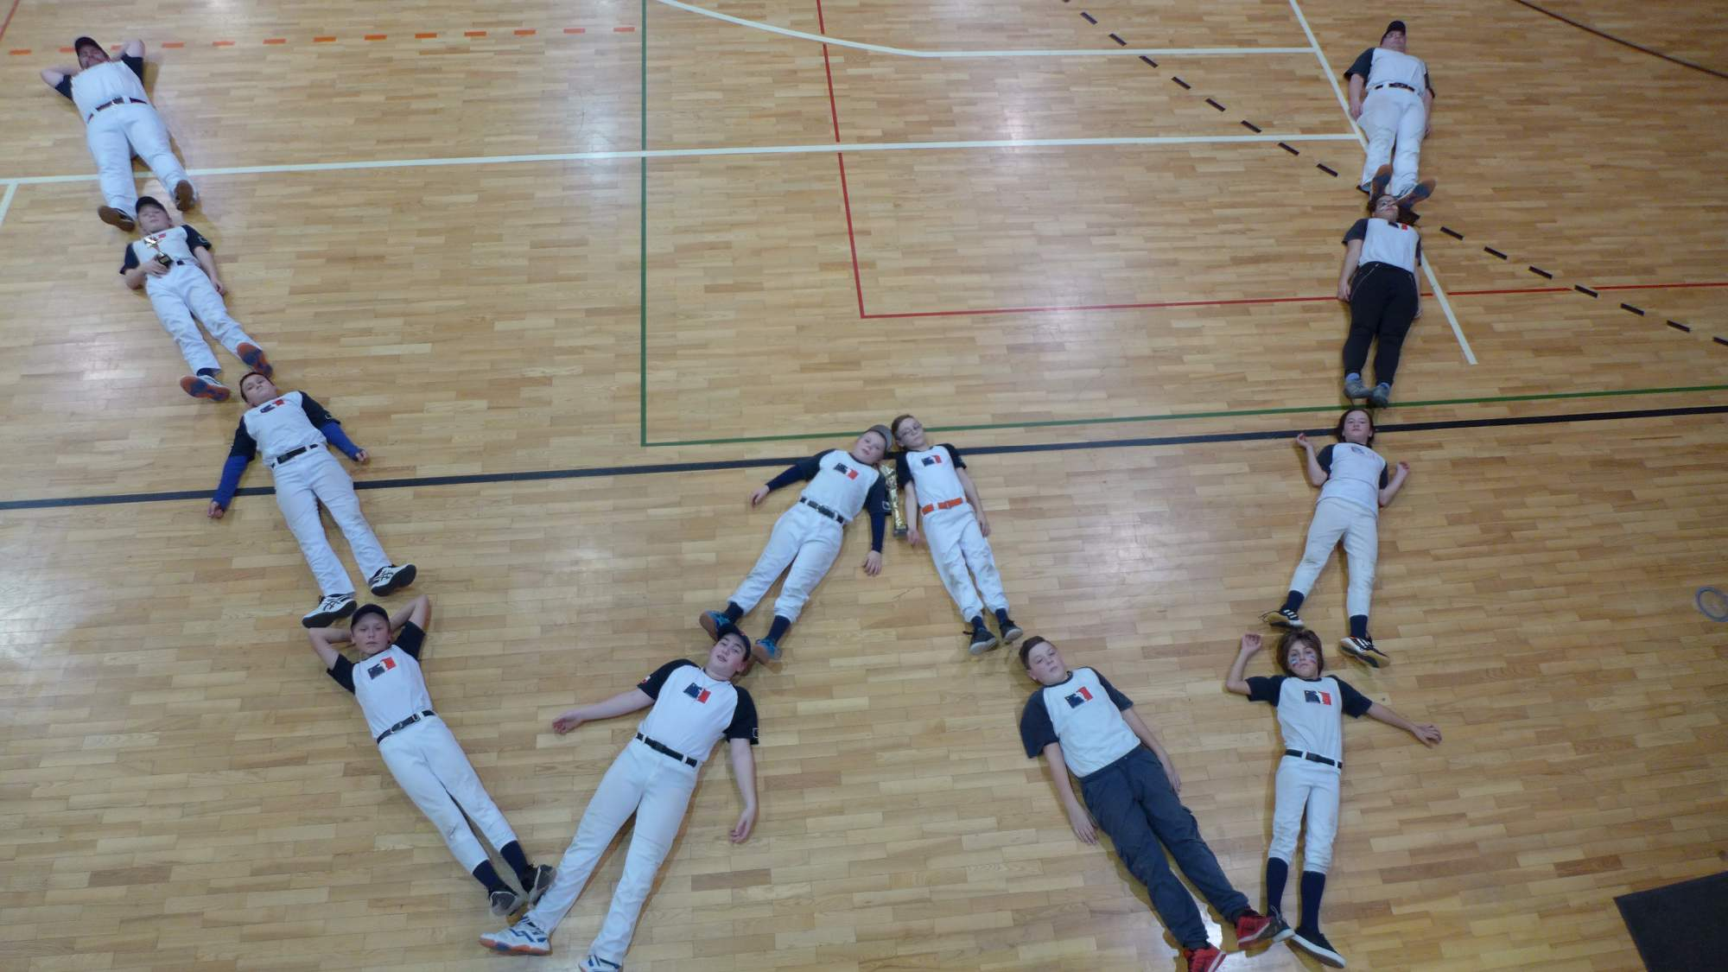

Slide 41
A kdo by si přál i fotky trenérů?

Slide 42
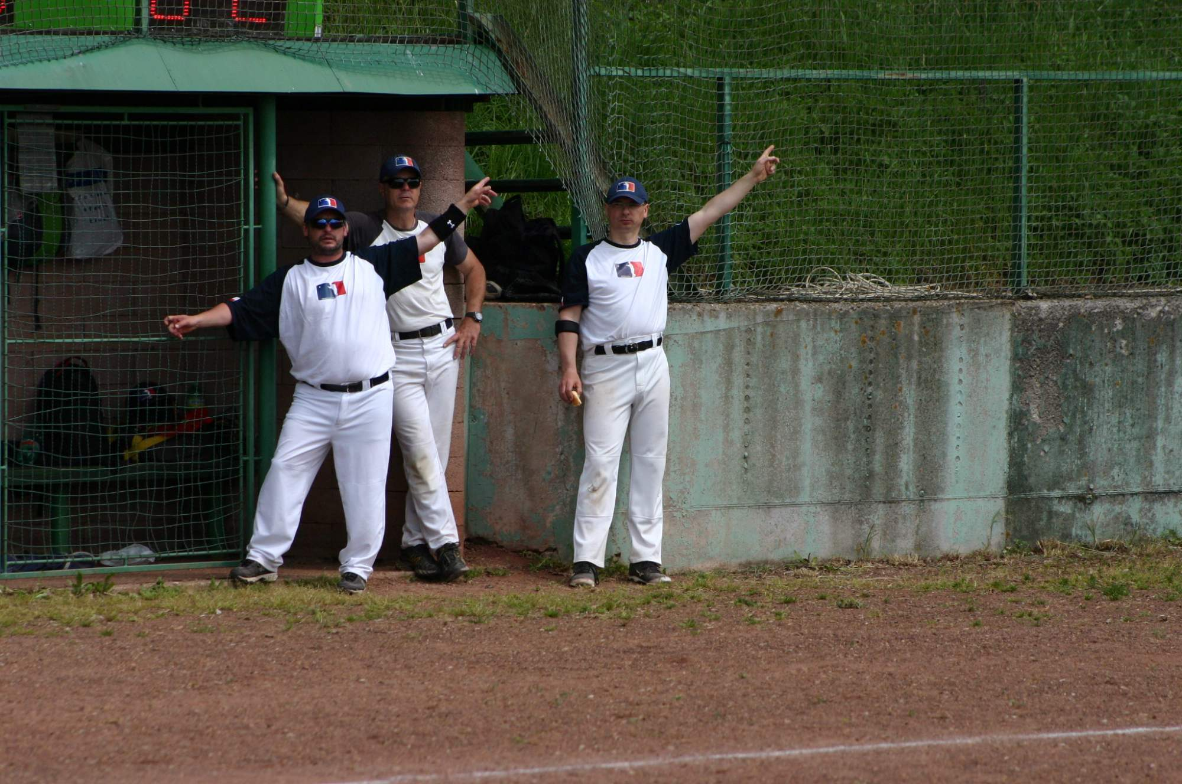
2 proti 1, jdeme na to

Slide 43
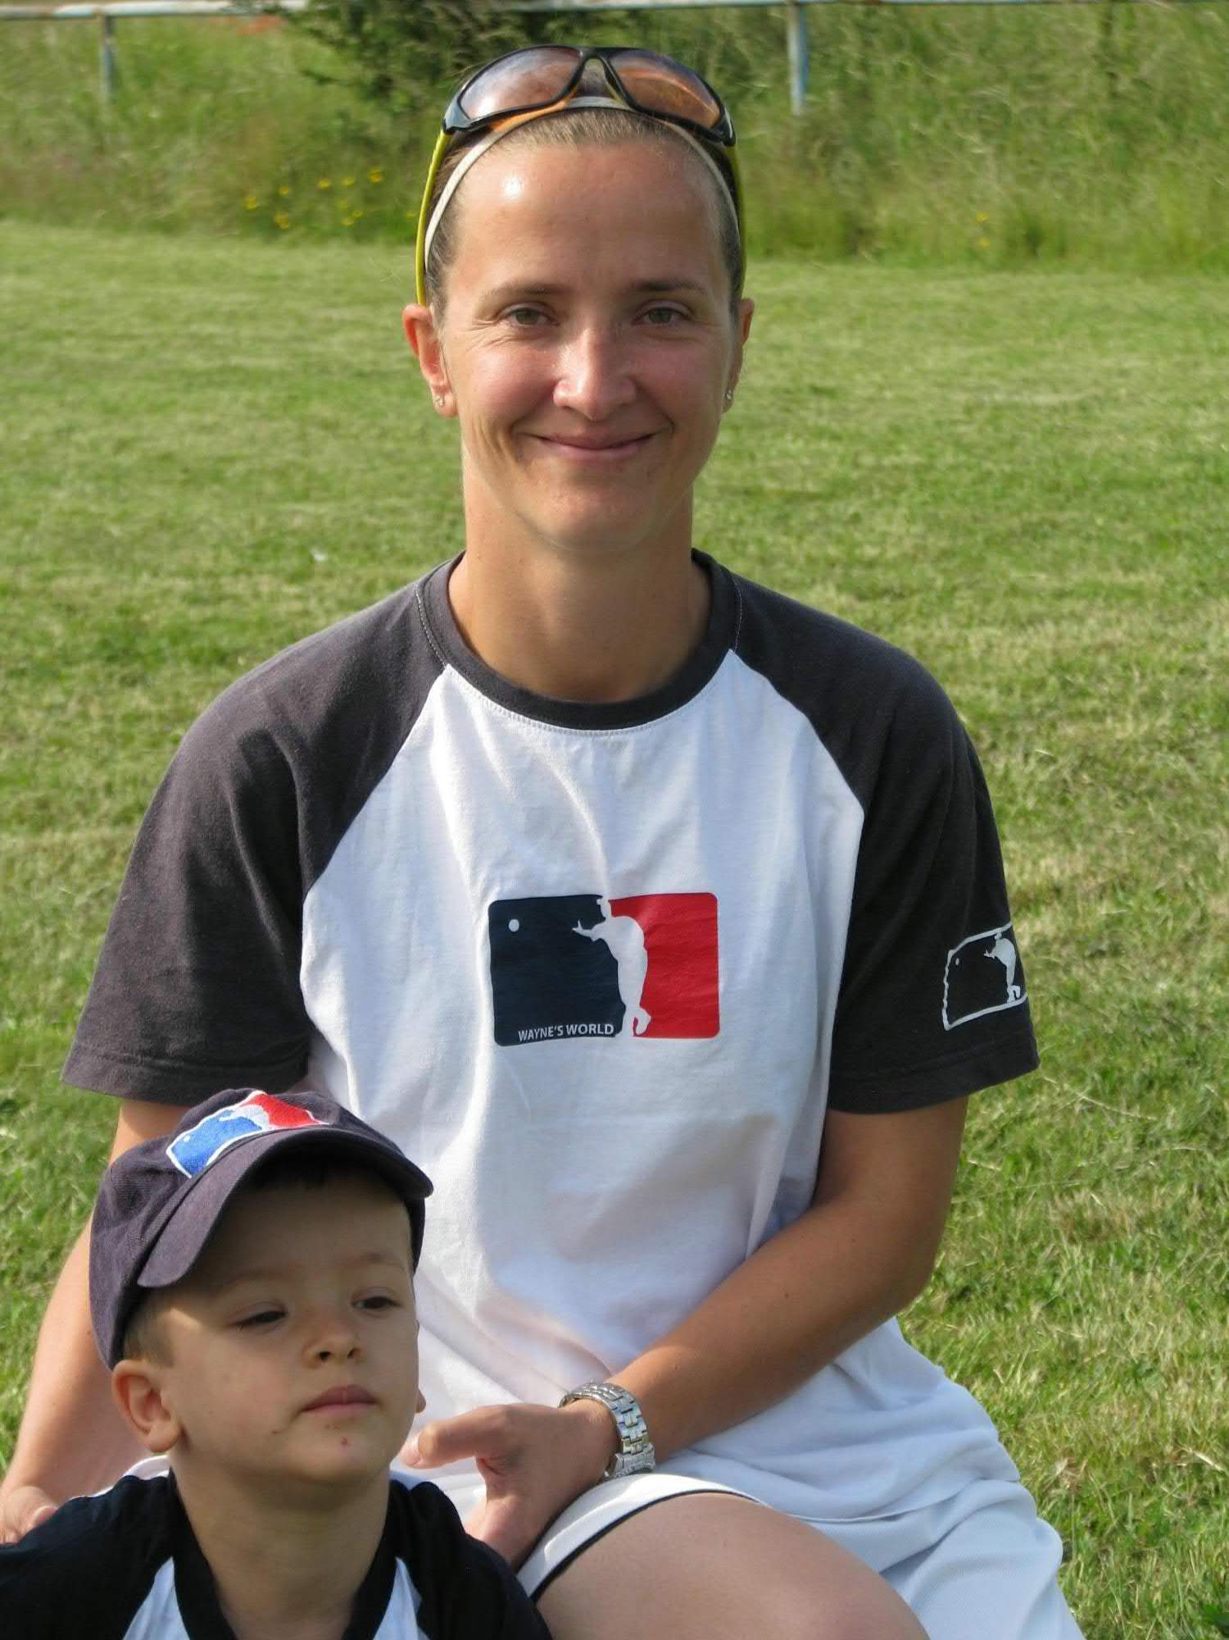

Slide 44
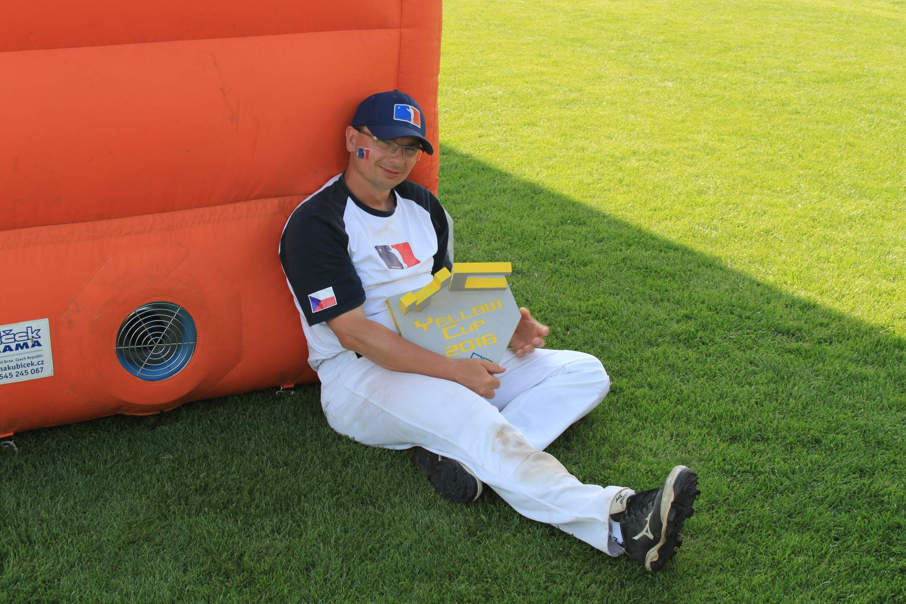

Slide 45
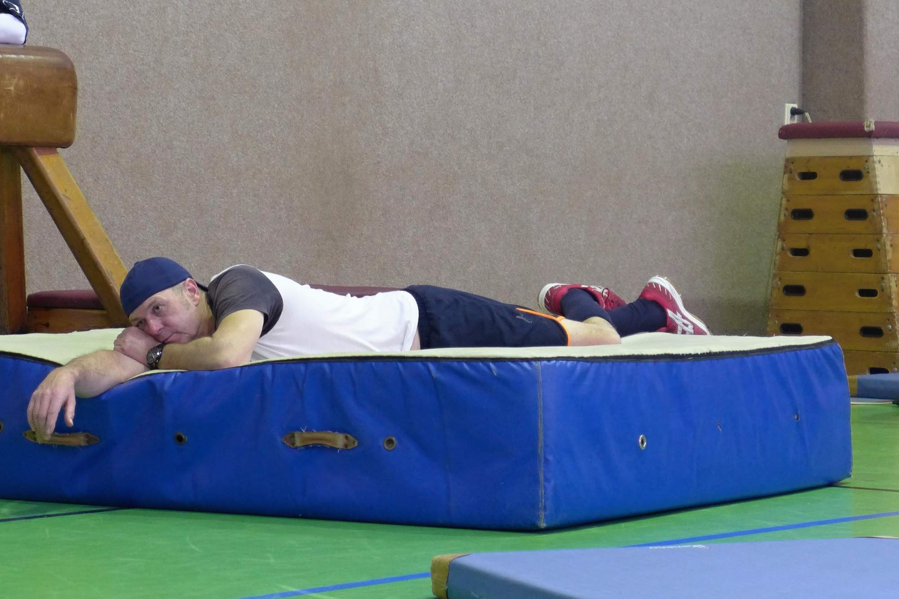

Slide 46
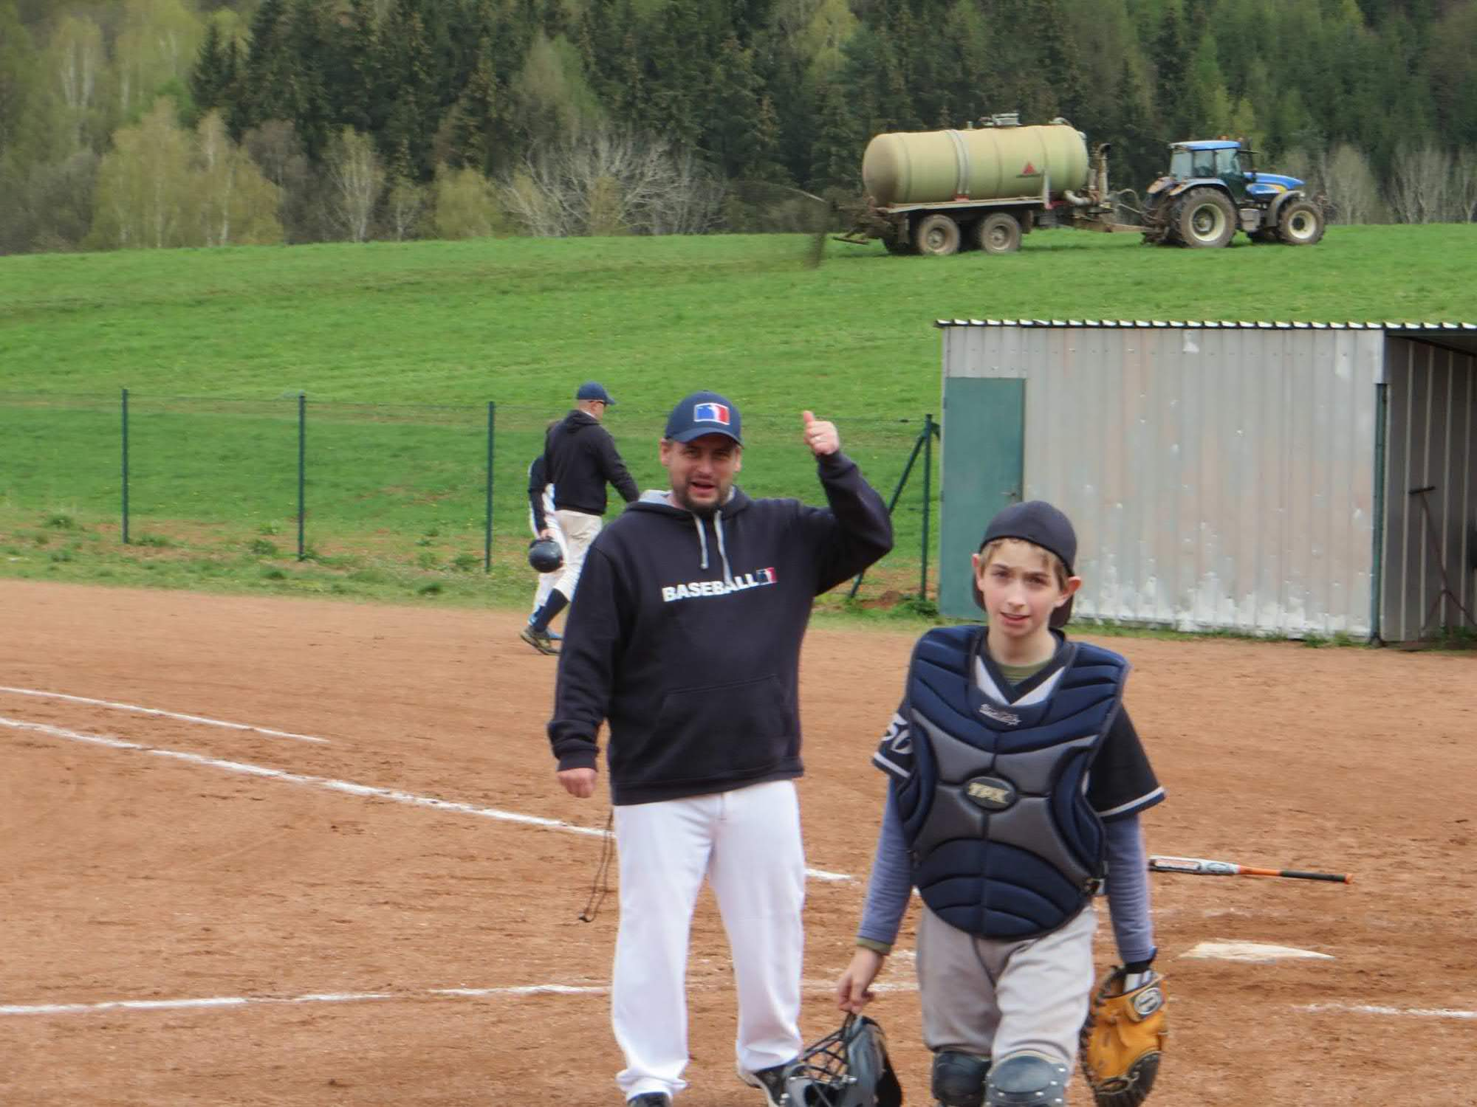

Slide 47
A to je vše.
Tak jaký to bylo?

Slide 48


